Slide 1

הכדור בידיים שלנו
לסייע לפלנטה
עם בינה מלאכותית
Notes:
הציגו את נושא השיעור: "היום נלמד על טכנולוגיה מדהימה שנקראת בינה מלאכותית ואיך אנחנו יכולים להשתמש בה כדי ליצור פרויקטים שיכולים לשפר את חיינו, את החברה ואת העולם."
הסבירו שתוך כדי השיעור הם ילמדו מה זו בינה מלאכותית, יראו דוגמאות מעוררות השראה, יבינו איך בינה מלאכותית יכולה לעזור להם ויתנסו בעצמם ביצירת מערכת AI. שיעור זה דורש שלכל תלמיד (או קבוצת תלמידים) תהיה גישה למחשב או לטלפון.

Slide 2
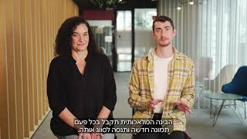

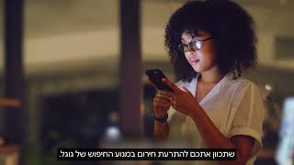
קישורים חשובים - מערך שיעור + סרטון
כדי לשמור עותק של המצגת, יש לבחור בתפריט למעלה "קובץ" > יצירת עותק > כל המצגת
יש לבחור את המיקום במחשב שלך בו יישמר העותק
Notes:
בשקופית זו תוכלו למצוא קישורים למערך השיעור ולסרטון הדרכה שיסביר לכם על השיעור, וכן קישור לתעודת סיום שאפשר להדפיס ולחלק לתלמידים/ות.
כחומר נוסף, תוכלו להכנס לקישור לסרטון המציג את פרויקט השריפות (ללא הפתיחה).

Slide 3
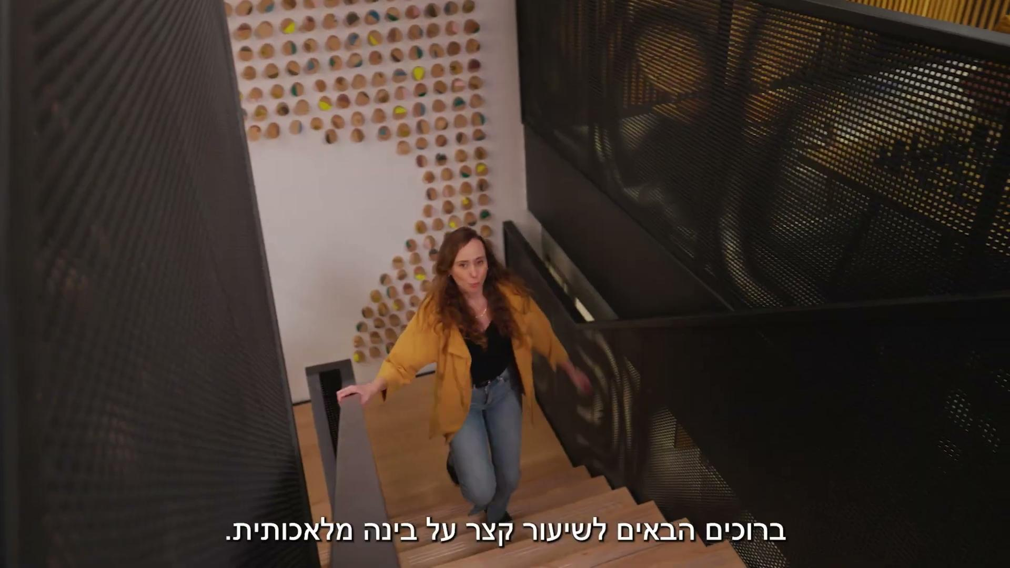
Notes:
הקרינו את סרטון הפתיחה המכניס את התלמידים לתוך עולם ה-AI.
הסרטון גם מציג את פרויקט Wildfires. זהו פרויקט המשתמש ב-AI כדי לזהות איפה יש שריפות ולאן הן יכולות להתפשט ובכך מזהיר אנשים באיזורי סיכון.
כדי להוסיף תרגום לעברית לחצו על כפתור ההגדרות (גלגל השיינים), לחצו על Subtitles/CC, לחצו על Auto-translate ואז לחצו על Hebrew.

Slide 4
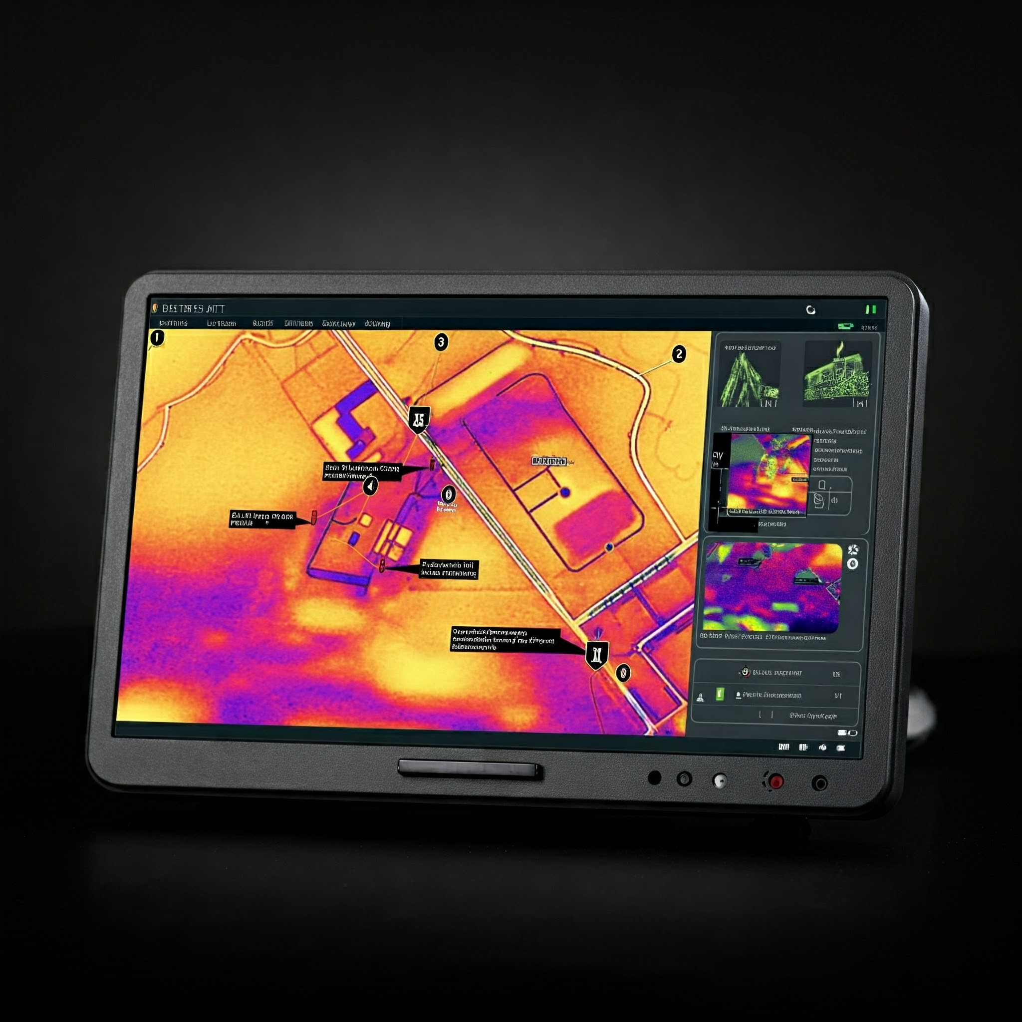
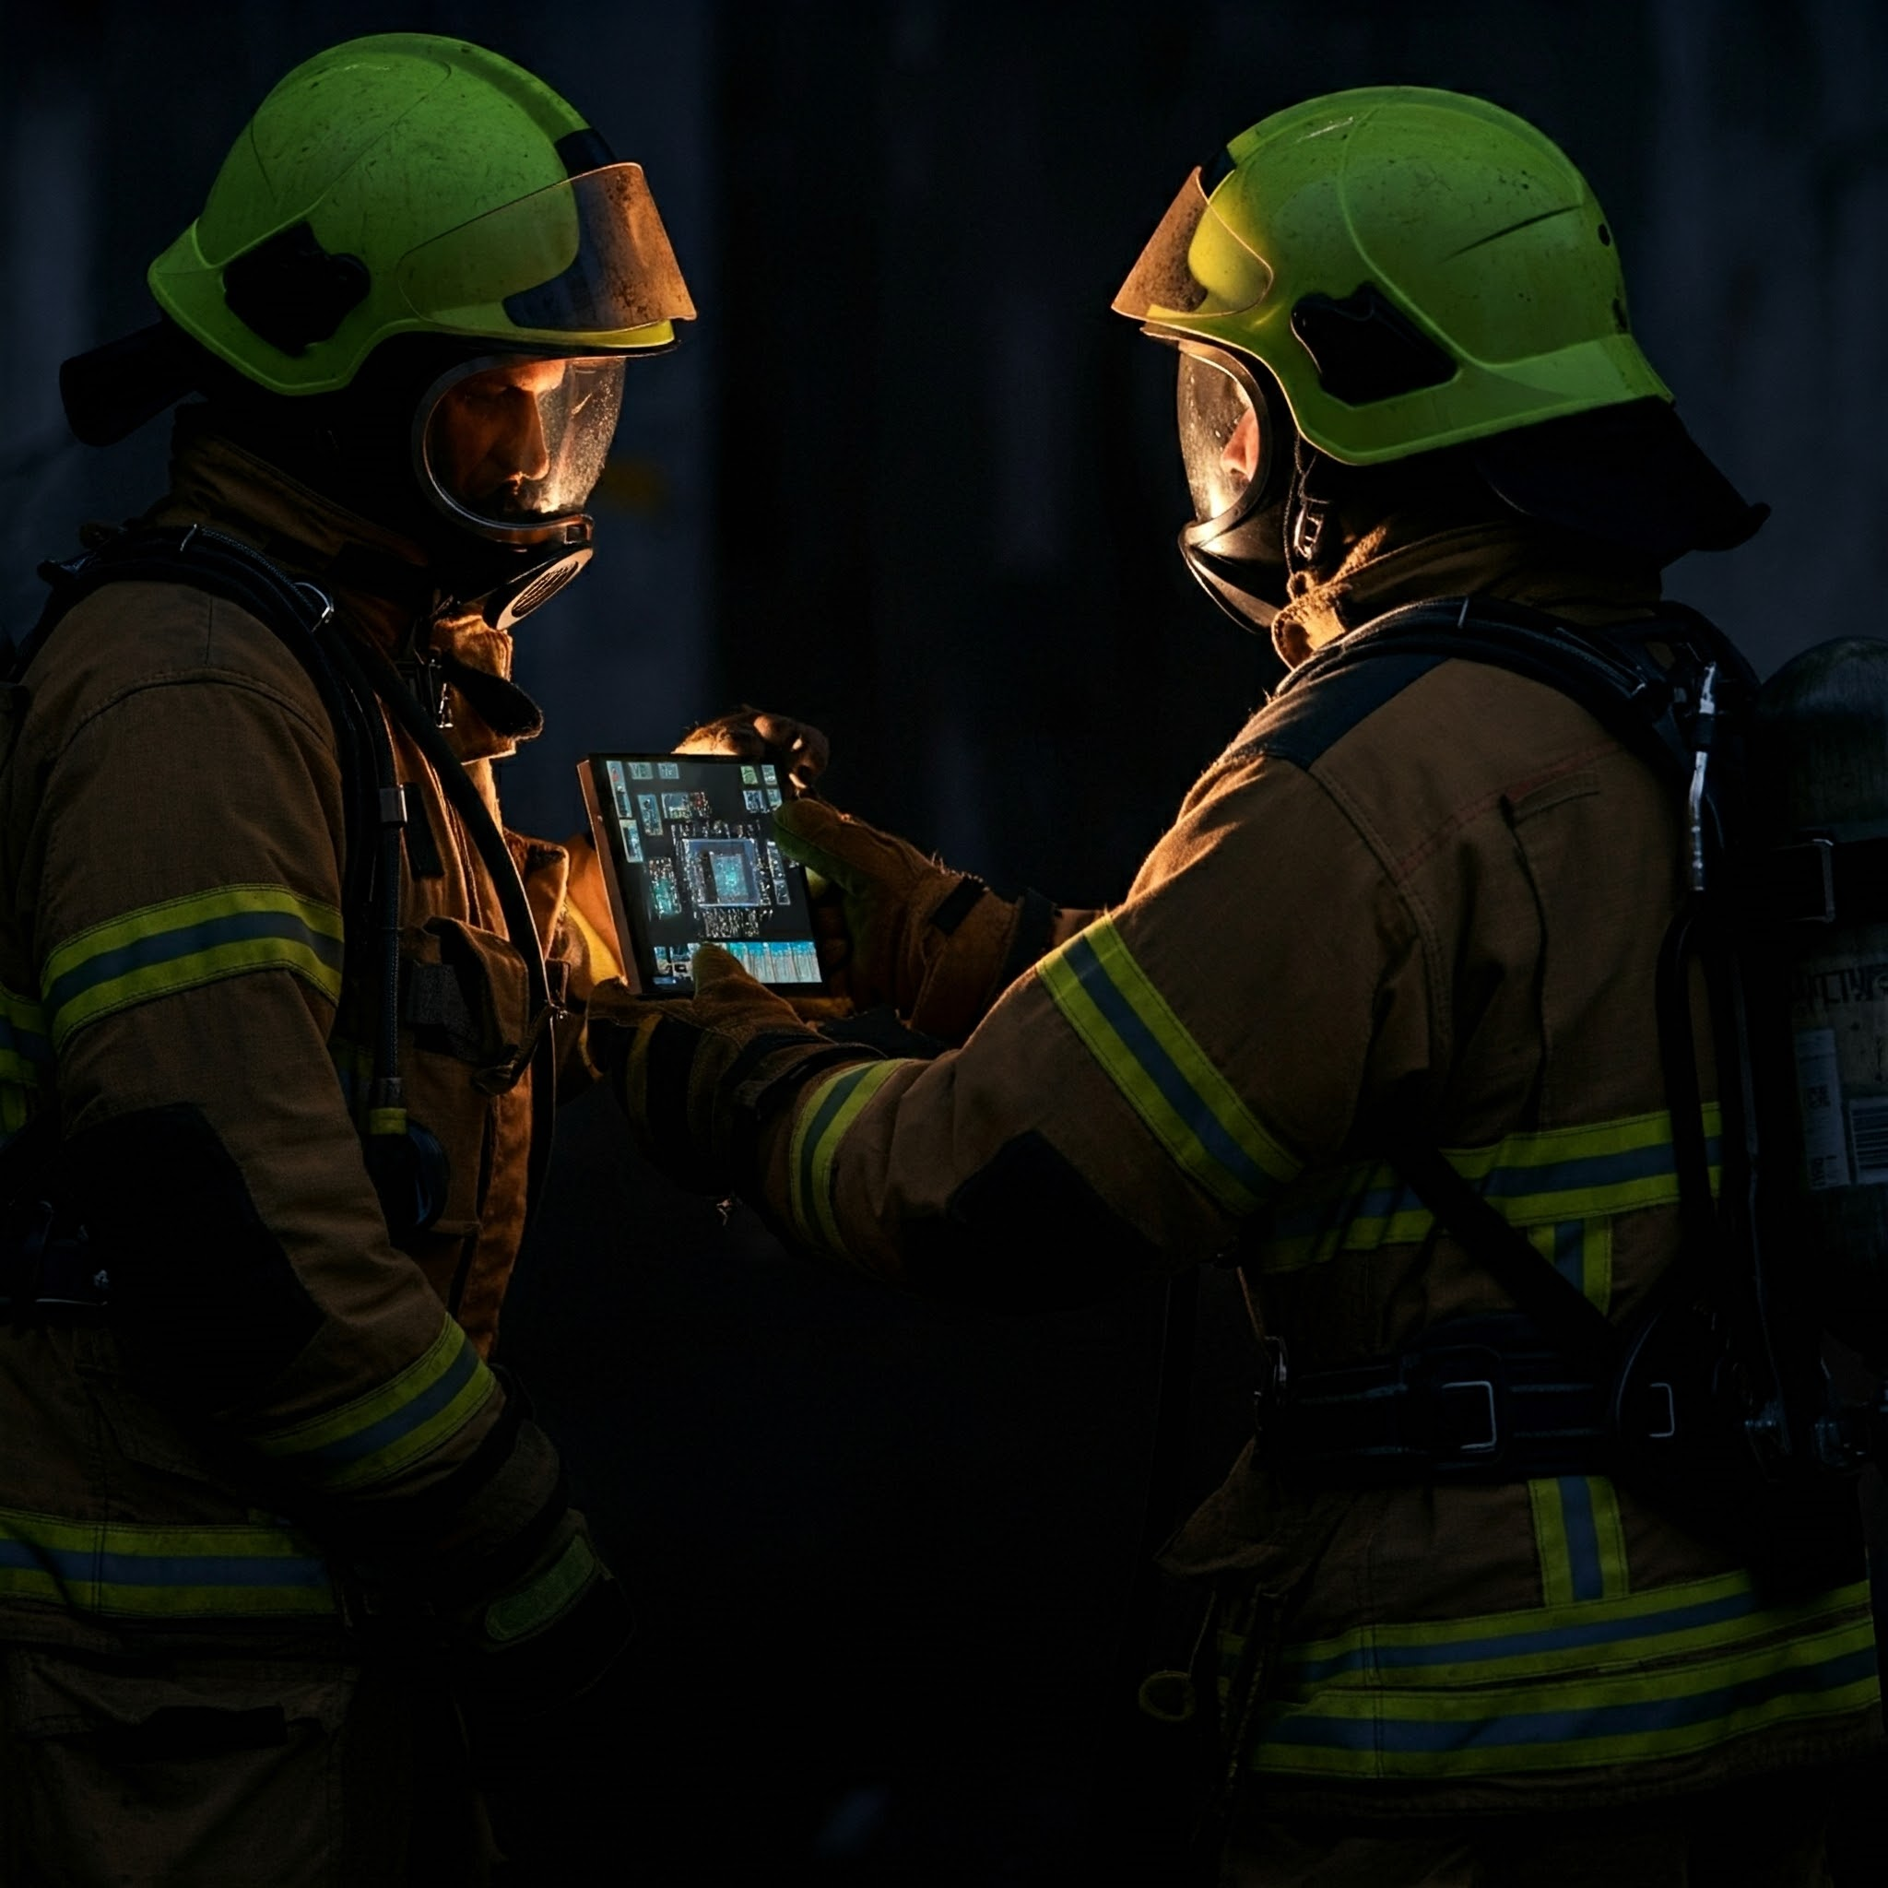
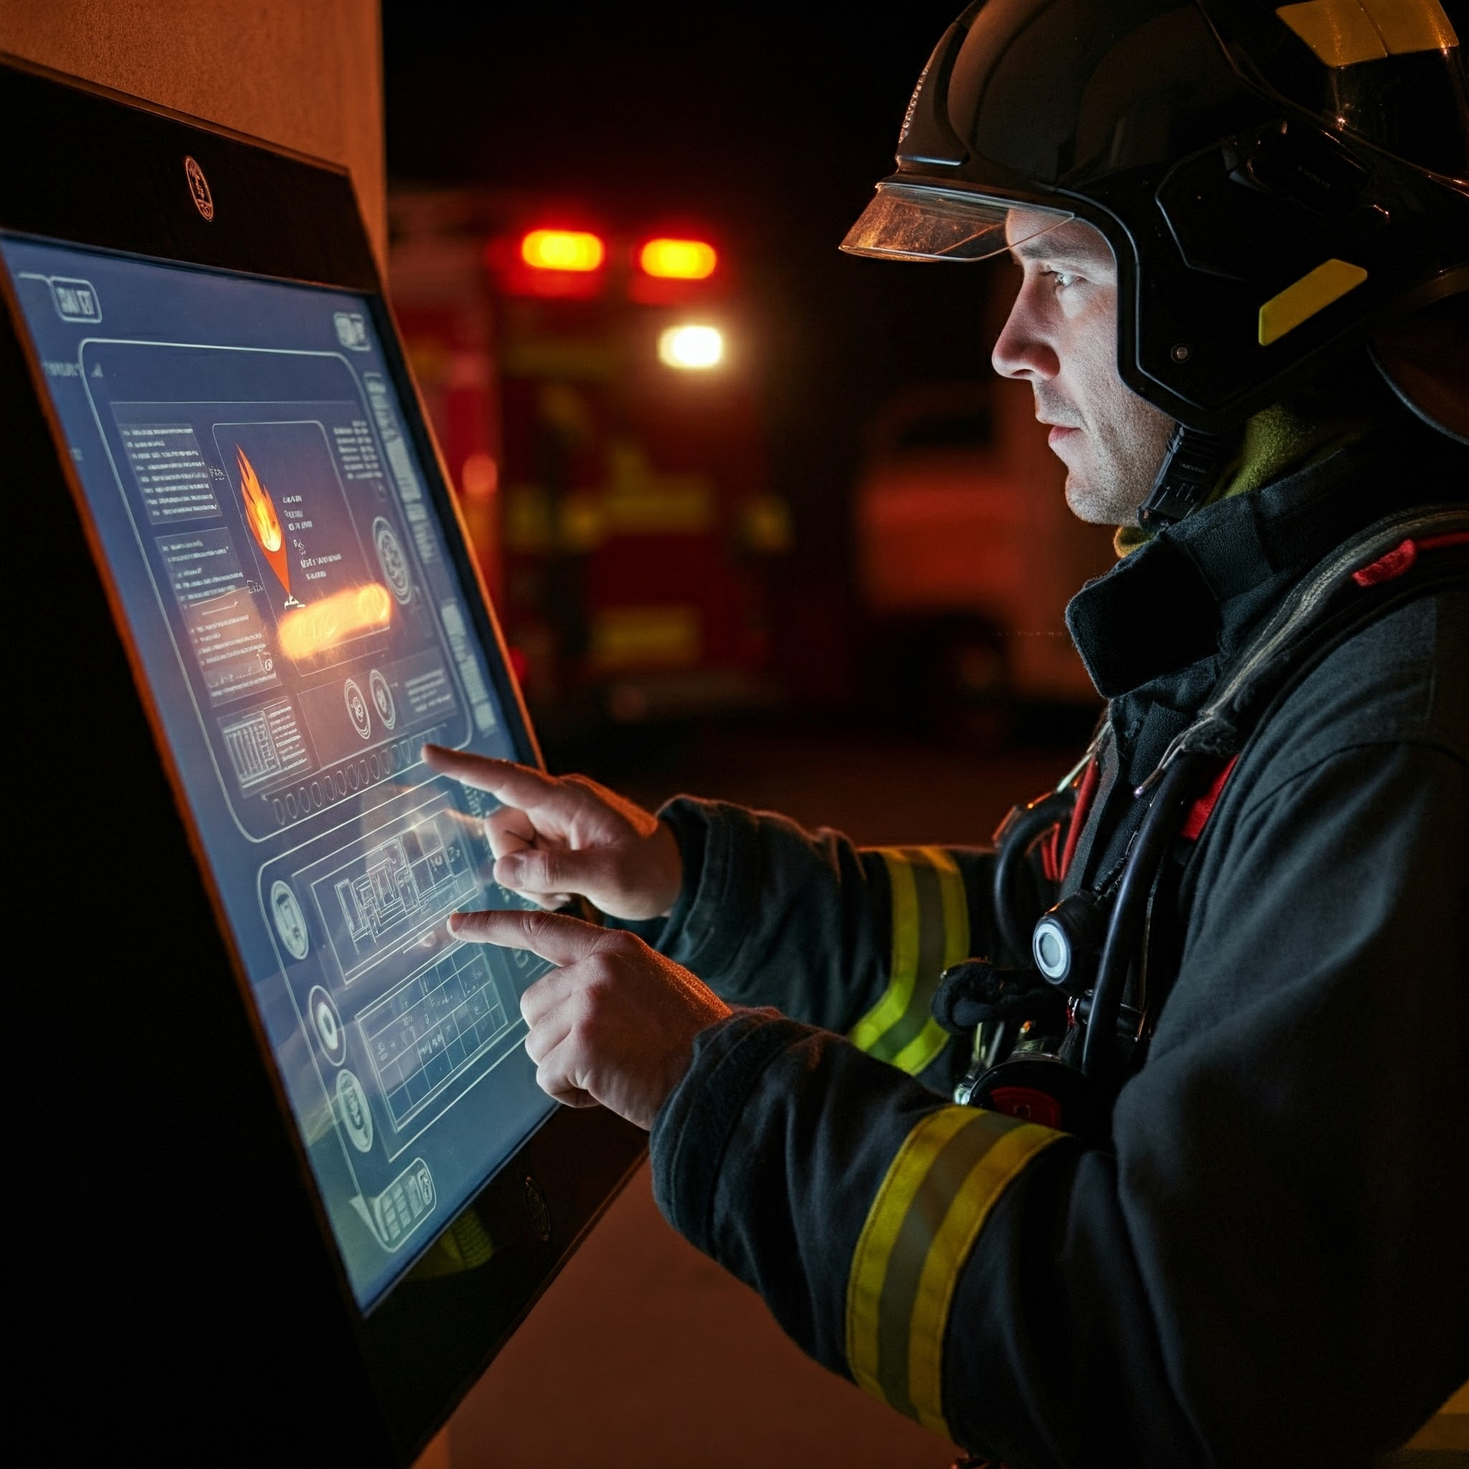
מה ראינו בסרטון?
Notes:
הבהירו לתלמידים שיש פה טכנולוגיה מדהימה שבעזרתה אנחנו מצליחים להבין איפה יש שריפות טבעיות ולהזהיר אנשים שיכולים להיות בסכנה.
תשובות אפשריות של תלמידים:
"ראינו מחשב שיודע איפה יש שריפות."
"הוא עוזר לחזות ולהתמודד עם אסונות."
"הוא מזהה בעיות בזמן ומונע נזקים."
"ראינו את Google Maps עם כל מיני סימני אזהרה"

Slide 5
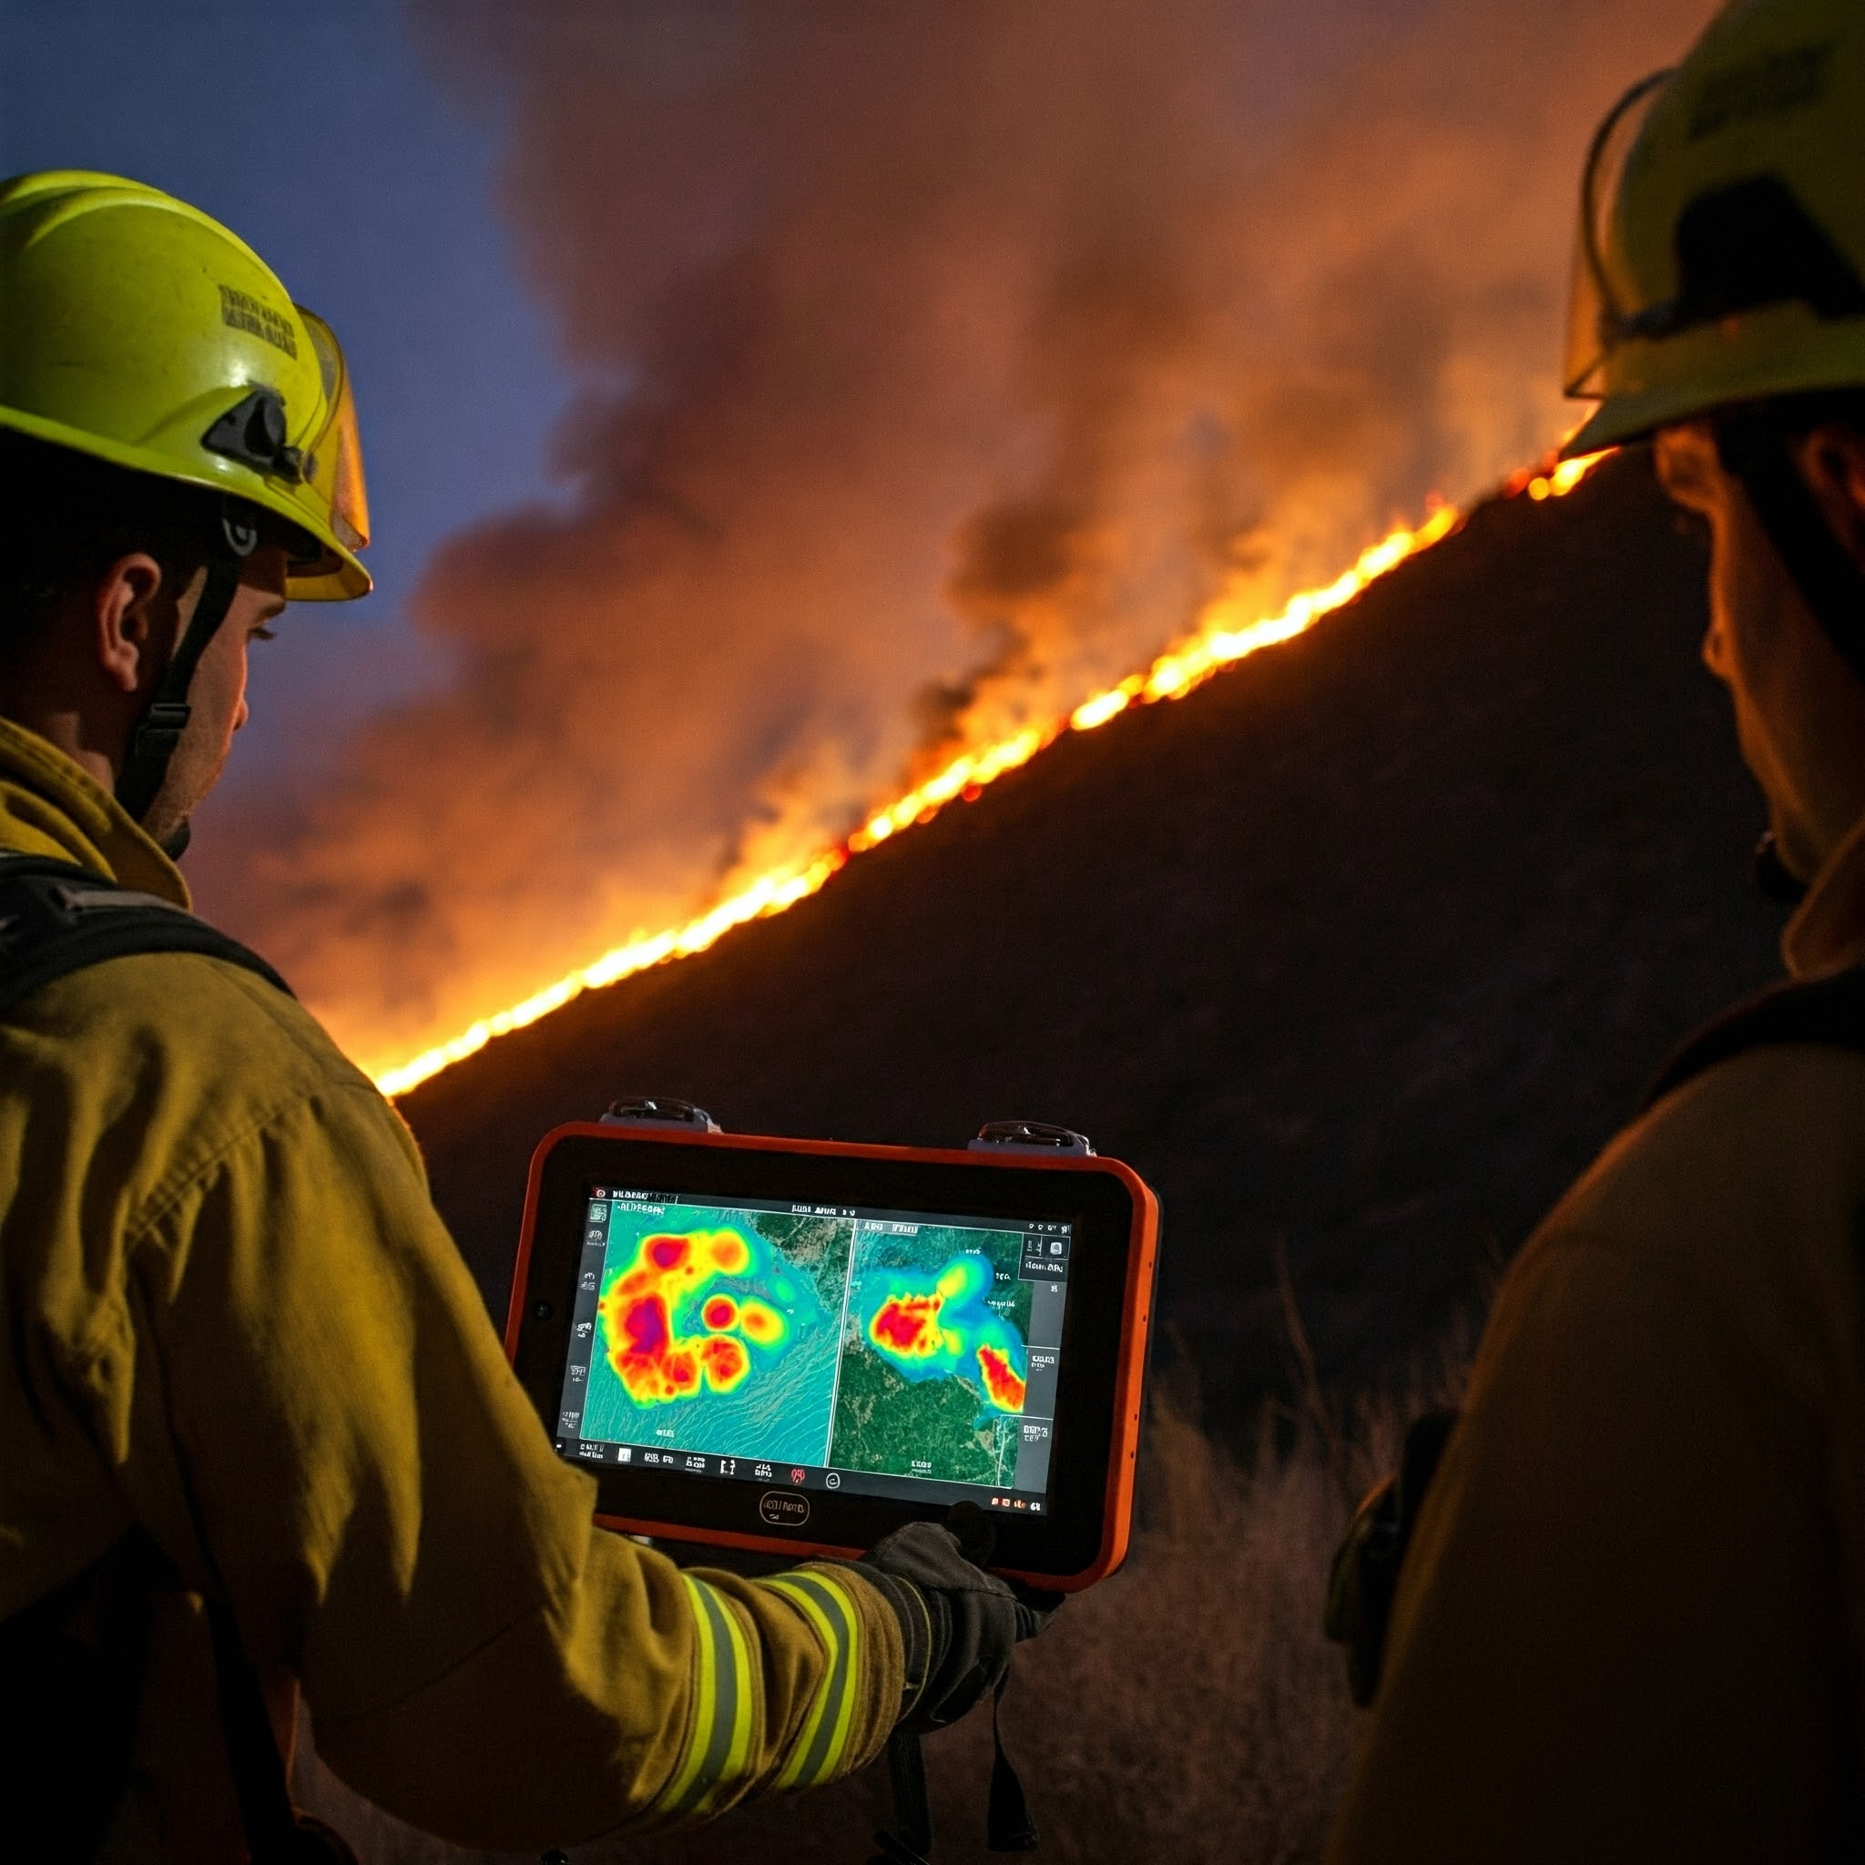
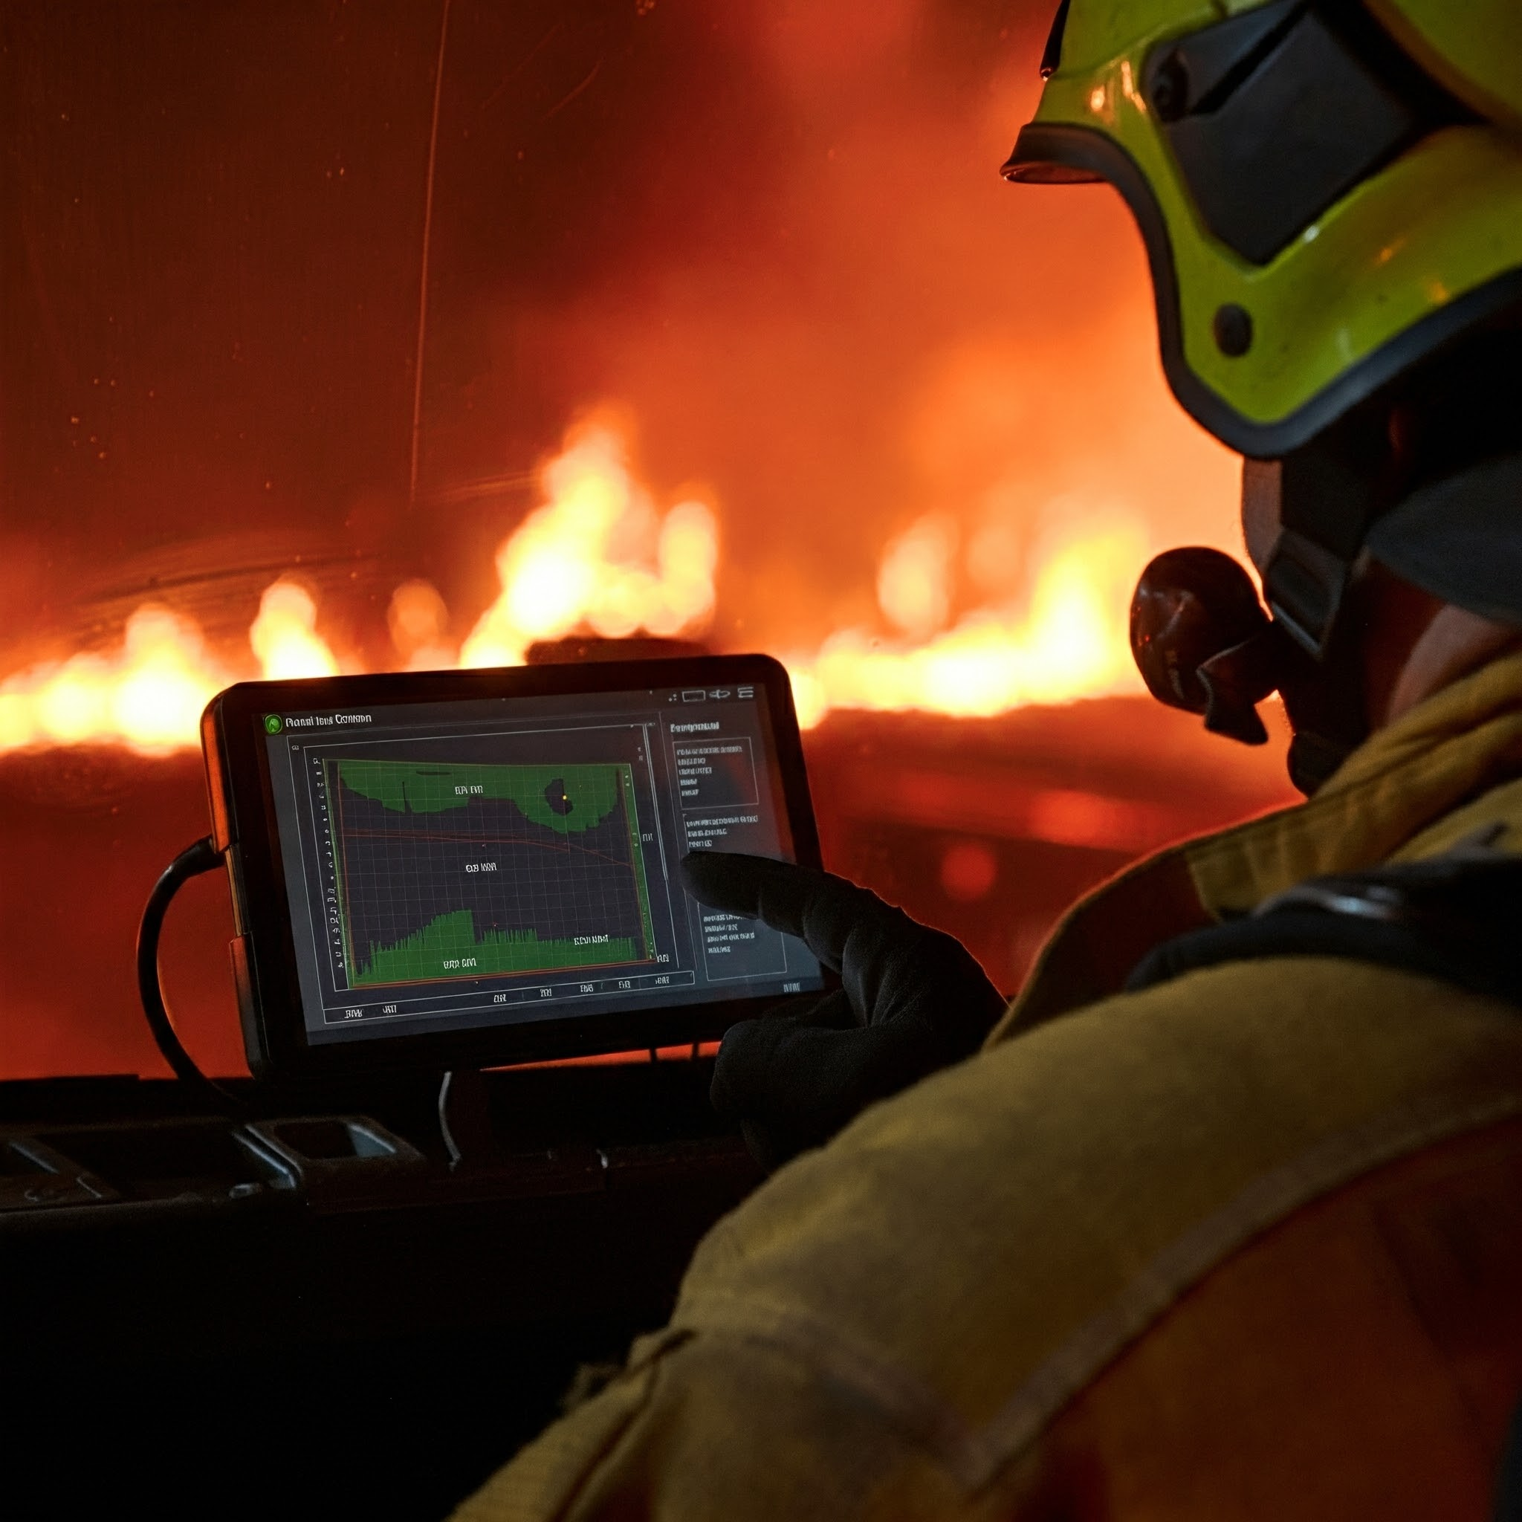
איך הבינה המלאכותית עזרה לכוחות הכיבוי וההצלה?
דיון
Notes:
אם פעם כבאים היו צריכים לנסות להבין את גבולות השריפה בעזרת סימני עשן או דיווחים של אנשים, כיום הם יכולים להיעזר בכלי בינה מלאכותית כדי לדעת כיצד להלחם באש בצורה יותר טובה. (התשובה לשאלה תופיע בשקופית הבאה)
תשובות אפשריות של תלמידים:
"הבינה המלאכותית יכולה לנתח תמונות לוויין ולזהות איפה בדיוק מתחילה השריפה."
"AI יכולה לחזות איך השריפה תתפשט לפי תנאי מזג האוויר והרוח."
"המערכת יכולה לזהות סימנים מוקדמים לשריפות לפני שהן גדלות."

Slide 6
בעזרת AI הצלחנו לזהות שריפות כשהן עוד קטנות והיינו יכולים להתריע עליהן מראש לכוחות הכיבוי וההצלה!
Notes:
נדגיש את היכולות המדהימות שהצלחנו להשיג באמצעות הבינה המלאכותית.
לא רק הצלחנו להבין איפה יש שריפות אלא הצלחנו לזהות שריפות כשהן עוד קטנות, וגם להתריע מראש על שריפות לכוחות הכיבוי ההצלה!
בנוסף, אנשים יכולים להיעזר ב-Google Maps וב-Google Search כדי לראות את גבולות השריפה ולקבל מידע נוסף עליה ובכך להזהר מהשריפה בצורה יותר טובה.

Slide 7
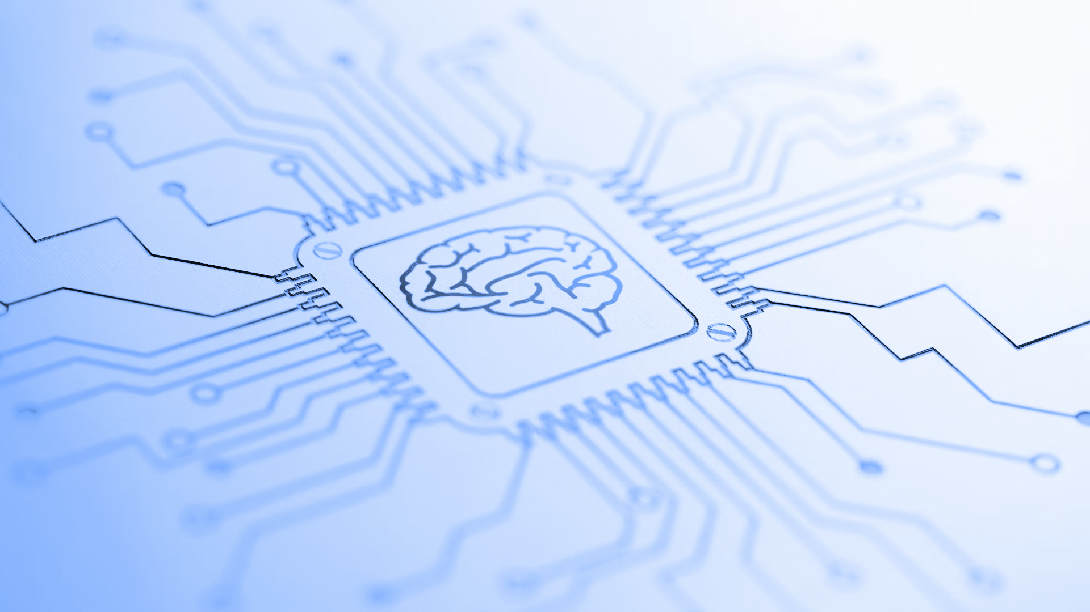
מה זה בינה מלאכותית?
דיון
A
I
Notes:
נשאל, "מה זו בינה מלאכותית?" וניתן לתלמידים לענות. בשקופית הבאה תופיעה ההגדרה.
תשובות אפשריות של תלמידים:
"זה משהו שיכול לדבר איתך ולתת תשובות לשאלות"
"זו טכנולוגיה שיוצרת תמונות וסרטונים"
"זה רובוטים שיעשו בשבילנו הכל" - אל מול תשובה זו ניתן להגיד ש-AI אמנם מתקדם אך עדיין יש המון דברים שאנחנו צריכים לעשות כמו לחשוב בצורה יצירתית, לסדר את הבית ולבשל - כל אלו פעולות ש-AI עוד לא יודע לעשות בצורה טובה.
"זה מחשב סופר חכם שיוכל לעשות הכל במקומנו" - אל מול תשובה זו יש להראות את ההגדרה של בינה מלאכותית ואחריה להסביר שבינה מלאכותית באה לעבוד ביחד איתנו ולשפר את היכולות שלנו, לא להחליף אותנו.

Slide 8

מה זה בינה מלאכותית? (AI)
היכולת של מחשב לעשות דברים שבדרך כלל ידרשו יכולות אנושיות כמו למידה, חשיבה וקבלת החלטות.
במקרה שראינו הבינה המלאכותית מצליחה
לסווג באיזה אזור יש שריפה
ובאיזה אין שריפה.
הגדרה
Notes:
הסבירו לתלמידים שבמקרה שלנו הבינה המלאכותית מצליחה לסווג באיזה אזור יש סכנה לשריפה ובאיזה אין סכנה.
הבינה המלאכותית ביצעה מה שנקרא סיווג (Classification).

Slide 9
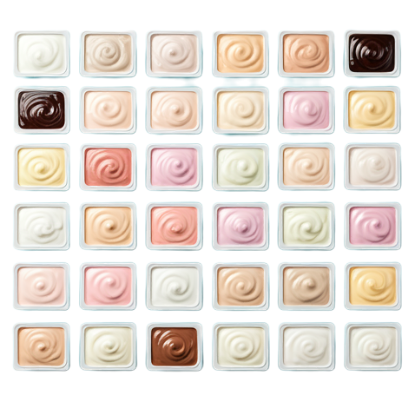
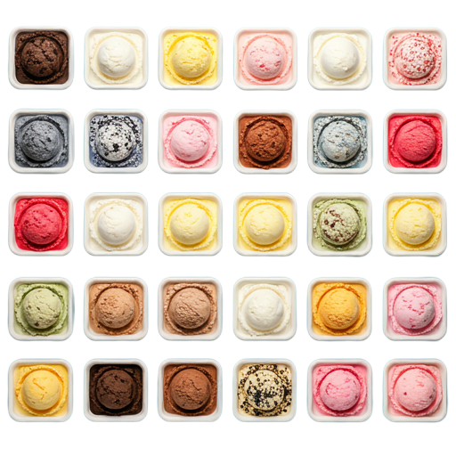
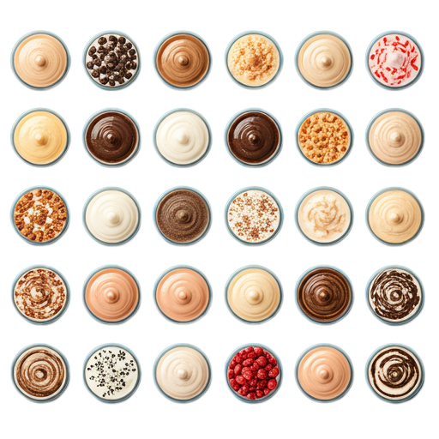
מה זה סיווג (Classification)?
רטבים
גלידות
מילקשייקים
דיון
Notes:
נשמע מה האסוציאציה של התלמידים למושג סיווג.
תשובות אפשריות של תלמידים:
"סיווג זה משהו שעושים בצבא" - אל מול תשובה זו ניתן להגיד שאמנם יש סיווג בצבא אבל בהקשר הזה מדובר על מושג אחר.
"זו חלוקה לקבוצות"
"סיווג אומר שזה משהו סודי" - אל מול תשובה זו ניתן לומר שזה נכון בהקשר של מסמכים סודיים אך בהקשר של טכנולוגיה ובינה מלאכותית מדובר על נושא אחר.
"סיווג זה כשיש כמה קטגוריות לכל מיני דברים"

Slide 10
מה זה סיווג (Classification)?
חלוקה של פריטים לקטגוריות לפי מאפיינים משותפים שלהם
רטבים
גלידות
מילקשייקים
הגדרה
Notes:
הסבירו לתלמידים שבמקרה שלנו סיווג הוא חלוקה לקבוצות.

Slide 11
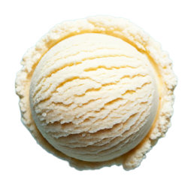
מה זה סיווג (Classification)?
חלוקה של פריטים לקטגוריות לפי מאפיינים משותפים שלהם
רטבים
גלידות
מילקשייקים
למשל: סיווג הגלידה לקבוצת הגלידות זה לקבוע ש"הגלידה שייכת לפה"
Notes:
הציגו דוגמה לסיווג:
יש לנו שלוש קבוצות של פריטים: גלידות, רטבים ומילקשייקים. נקבל פריט חדש, לדוגמה גלידה, ותהליך השיוך שלו לקבוצה המתאימה נקרא סיווג.
במקרה הזה, סיווג הגלידה לקבוצת הגלידות זה לקבוע ש"זה שייך לפה".

Slide 12
איפה אתם עושים סיווג (Classification) בחיי היומיום?
סיווג יכול להתבצע על ידינו או באמצעות טכנולוגיה
דיון
נזכיר, סיווג (Classification) היא חלוקה של פריטים לקטגוריות לפי מאפיינים משותפים שלהם.
Notes:
נזכיר כי סיווג יכול להבצע על ידינו או בעזרת טכנולוגיה, נרצה לשמוע את דוגמאות התלמידים.
בשקופית הבאה יופיעו 4 דוגמאות לסיווג.
תשובות אפשריות שכולן נכונות:
"כשאני מחלק את הילדים בכיתה לקבוצות במשחק כדורגל" - אל מול תשובה זו ניתן להגיד שהסיווג הוא שיוך כל ילד לקבוצה שלו.
"כשאני מחלק קלפים לילדים אחרים במשחק" - אל מול תשובה זו ניתן לומר שהסיווג פה הוא של איזה קלף שייך לאיזה שחקן.
"כשאני שומר סרטונים לפי נושאים כמו סרטוני אוכל, סרטונים מצחיקים ועוד" - אל מול תשובה זו ניתן להגיד שהסיווג הוא של כל סרטון לקטגוריה המתאימה לו.

Slide 13
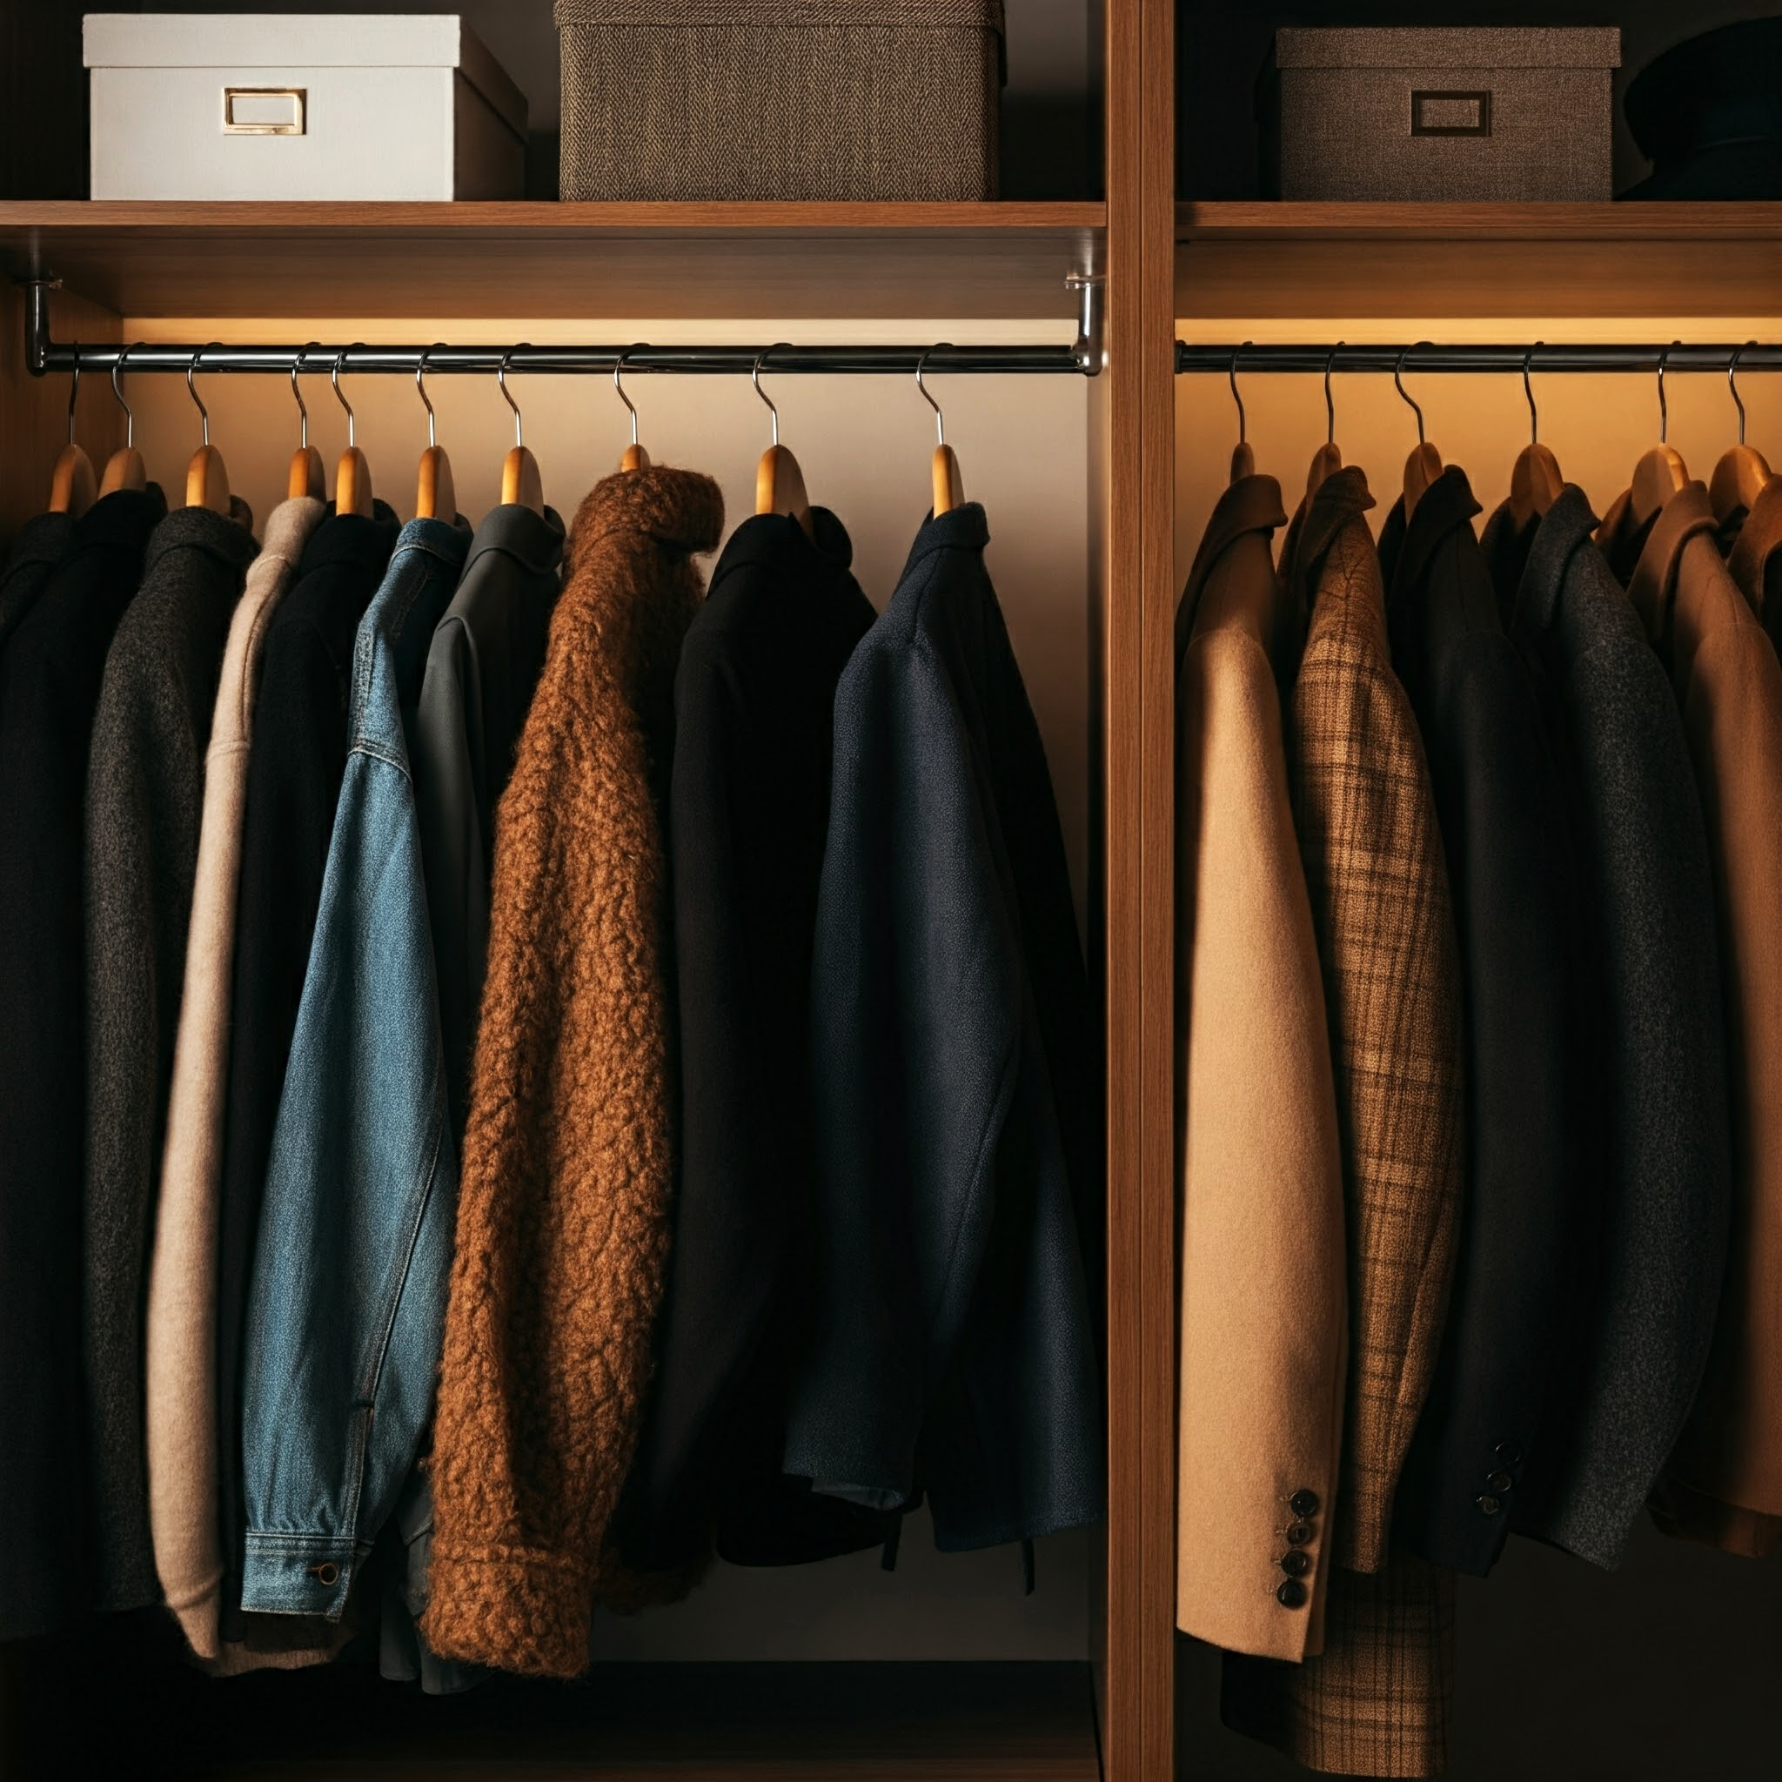
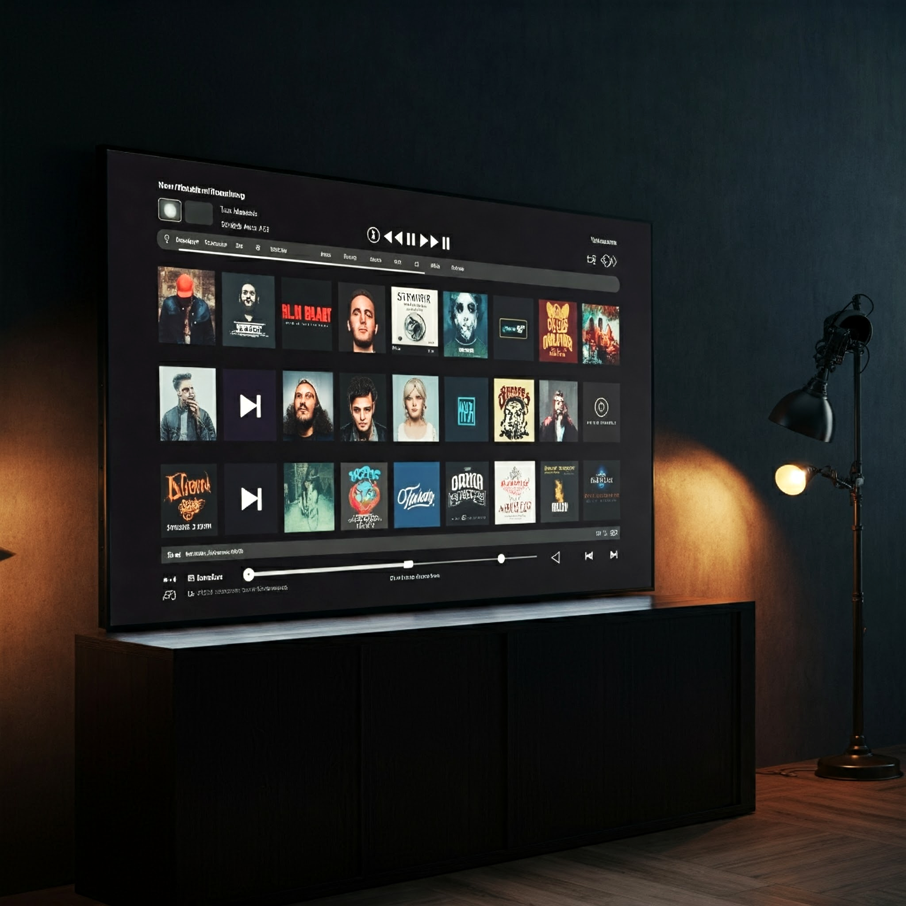
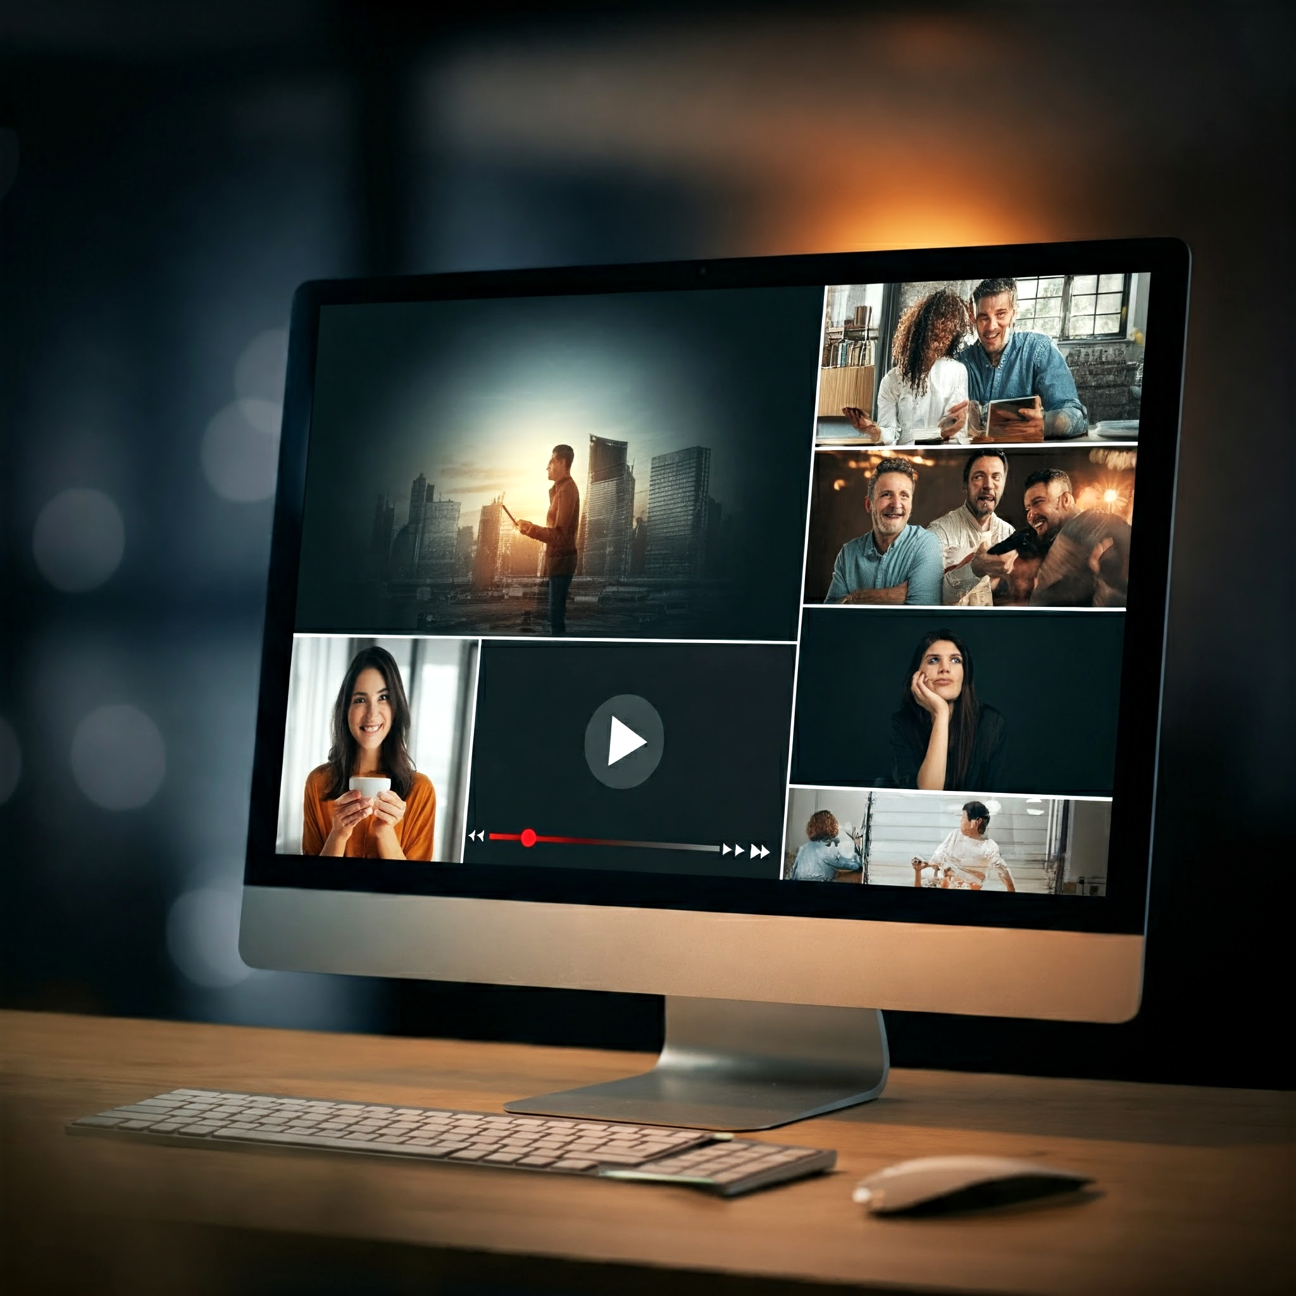
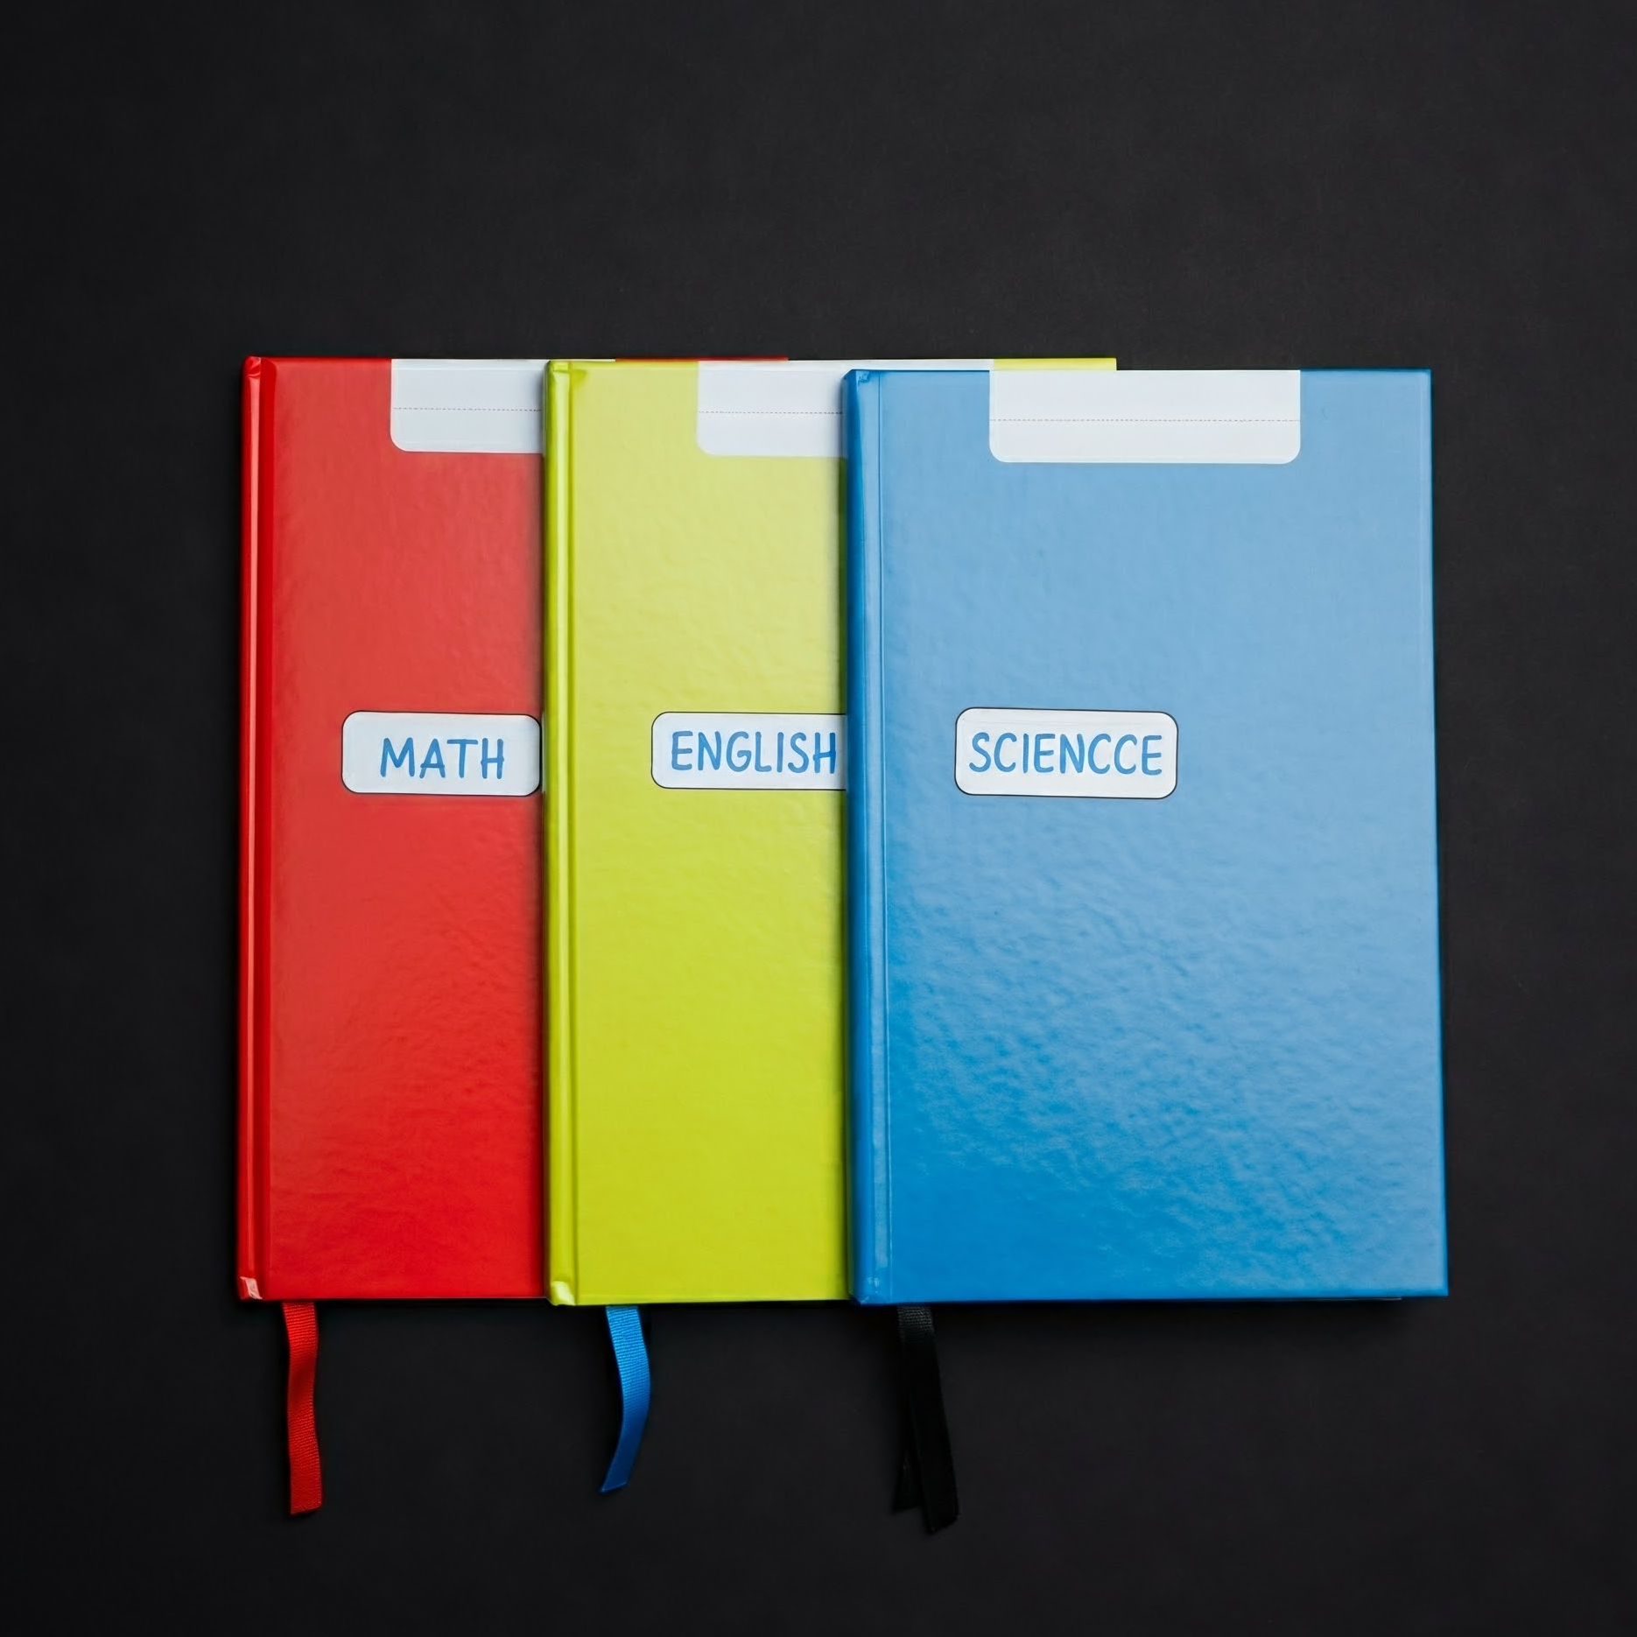
סיווג (Classification) בחיי היומיום
חלוקה של פריטים לקטגוריות לפי מאפיינים משותפים שלהם
סיווג סרטונים
לפי נושאים
סרטוני אוכל, סרטונים מצחיקים
סיווג מחברות
לפי מקצועות
סיווג הבגדים
לפי עונות השנה
חורף, קיץ
סיווג פלייליסט
לפי סוגי מוזיקה
פופ, ראפ, שירים שקטים
Notes:
יתכן ולתלמידים יהיו דוגמאות נוספות וזה מעולה.
המסר הוא שסיווג היא פעולה חשובה שאנו עושים פעמים רבות בתחומים רבים בחיים.

Slide 14
יאללה, בואו נסווג
Notes:
הנחו את התלמידים: כעת נעשה סיווג בעצמנו, בשקופיות הבאות יופיעו נסווג את התמונות לקבוצות הבאות: כלב ומגב.

Slide 15
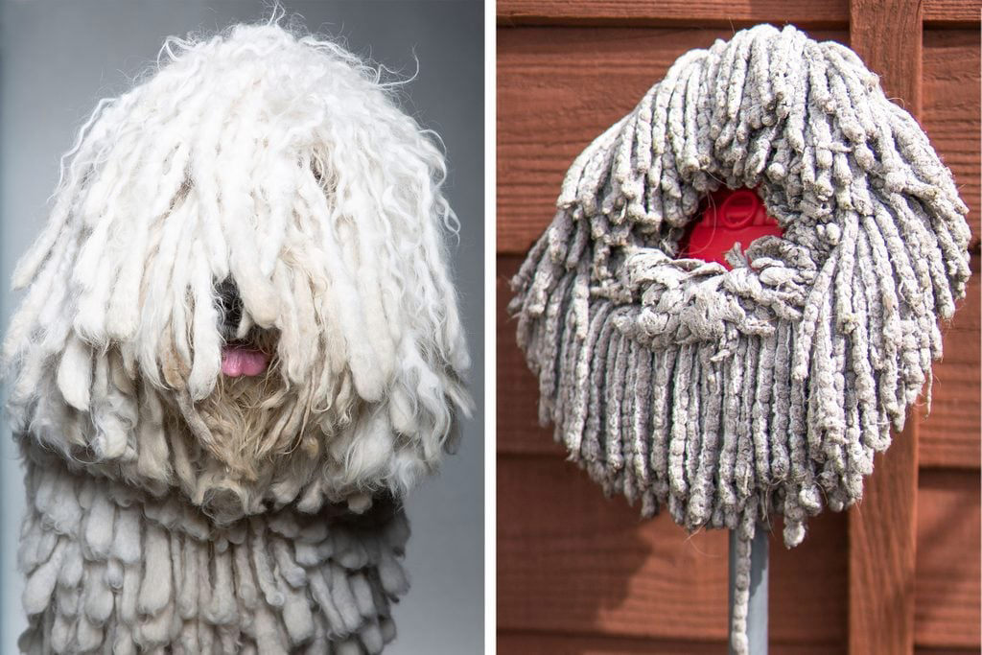
החליטו מה מופיע בכל תמונה -
כלב או מגב?
1
2
Notes:
בואו ננסה להבדיל בין כלב למגב:
עליכם לומר על כל תמונה אם מדובר בכלב או במגב. נתחיל בתמונה השמאלית.
(התשובה בשקופית הבאה)

Slide 16
החליטו מה מופיע בכל תמונה -
כלב או מגב?
כלב
1
2
Notes:
בואו ננסה להבדיל בין כלב למגב:
עליכם לומר על כל תמונה אם מדובר בכלב או במגב. נתחיל בתמונה השמאלית.
(התשובה בשקופית הבאה)

Slide 17
כלב או מגב?
כלב
מגב
1
2
Notes:
בואו ננסה להבדיל בין כלב למגב:
עליכם לומר על כל תמונה אם מדובר בכלב או במגב. נתחיל בתמונה השמאלית.
(התשובה בשקופית הבאה)

Slide 18
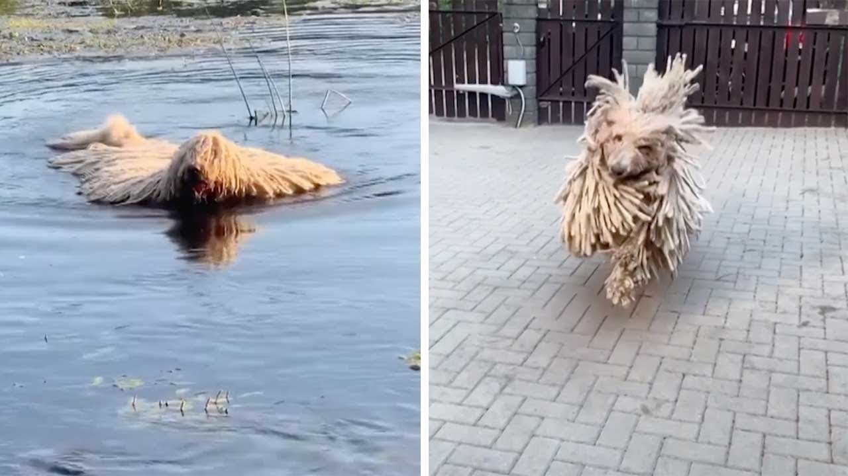
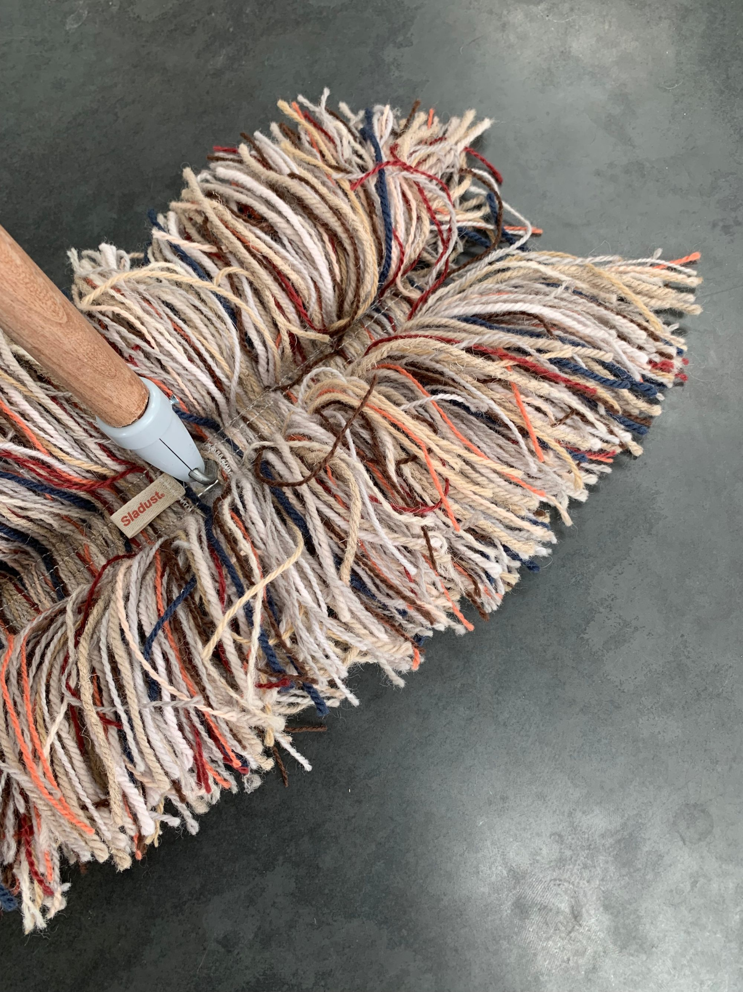
כלב או מגב?
1
2
Notes:
בואו ננסה להבדיל בין כלב למגב:
עליכם לומר על כל תמונה אם מדובר בכלב או במגב. נתחיל בתמונה השמאלית.
(התשובה בשקופית הבאה)

Slide 19
כלב או מגב?
כלב
1
2
Notes:
בואו ננסה להבדיל בין כלב למגב:
עליכם לומר על כל תמונה אם מדובר בכלב או במגב. נתחיל בתמונה השמאלית.
(התשובה בשקופית הבאה)

Slide 20
כלב או מגב?
כלב
מגב
1
1
2
Notes:
בואו ננסה להבדיל בין כלב למגב:
עליכם לומר על כל תמונה אם מדובר בכלב או במגב. נתחיל בתמונה השמאלית.
(התשובה בשקופית הבאה)

Slide 21
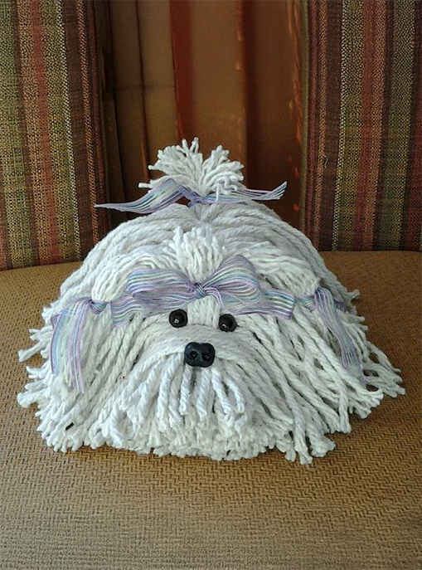
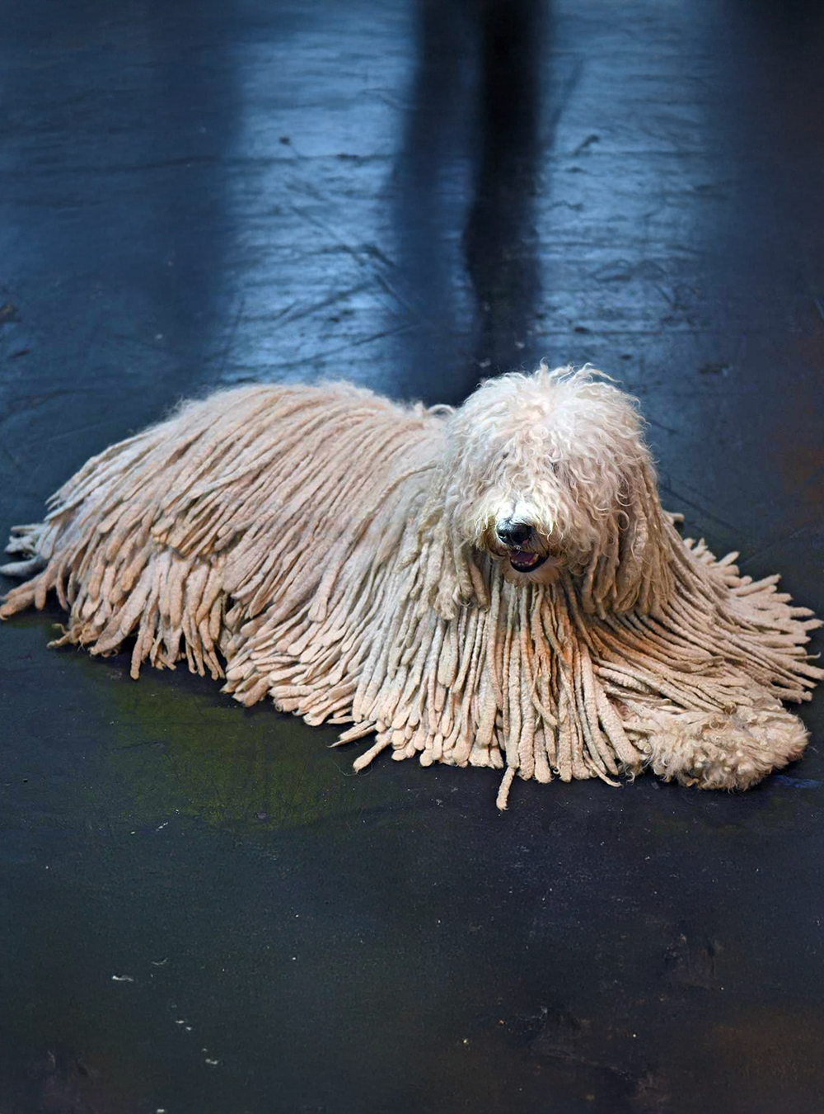
כלב או מגב?
1
2
Notes:
בואו ננסה להבדיל בין כלב למגב:
עליכם לומר על כל תמונה אם מדובר בכלב או במגב. נתחיל בתמונה השמאלית.
(התשובה בשקופית הבאה)

Slide 22
כלב או מגב?
מגב
1
2
Notes:
בואו ננסה להבדיל בין כלב למגב:
עליכם לומר על כל תמונה אם מדובר בכלב או במגב. נתחיל בתמונה השמאלית.
(התשובה בשקופית הבאה)

Slide 23
כלב או מגב?
מגב
כלב
1
2
Notes:
בואו ננסה להבדיל בין כלב למגב:
עליכם לומר על כל תמונה אם מדובר בכלב או במגב. נתחיל בתמונה השמאלית.
(התשובה בשקופית הבאה)

Slide 24
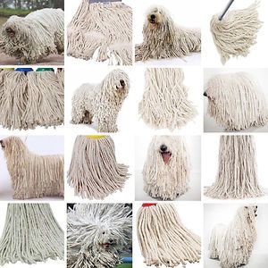
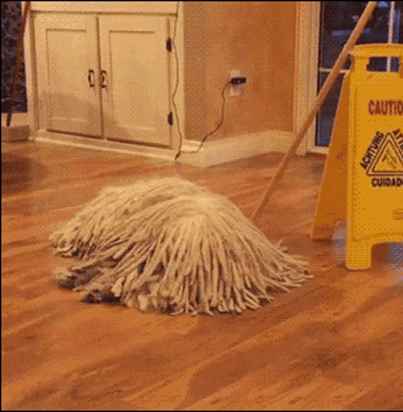
סיווג (Classification) יכול להיות מסובך
סיווג היא משימה חשובה אבל לא תמיד פשוטה.
האם במבט ראשון ידעתם להבחין האם מדובר בכלב או במגב?
זה לא תמיד היה קל. אבל גם אם המשימה נראית לנו פשוטה - למחשב זו משימה קשה!
Notes:
במבט ראשון, קשה לנו להבחין האם מדובר בכלב או במגב. ראינו במשחק הקודם שלעיתים קשה לנו להבחין בין כלב למגב ולבצע סיווג.
זכרו, המשימה הזו לא פשוטה בכלל! לפעמים לנו, בני אדם, היא פשוטה אבל למחשב היא יכולה להיות מאוד מסובכת. ואם אנחנו מתקשים בכך (כמו שאנחנו רואים עם הכלב והמגב) אז למחשב זו בכלל משימה קשה.

Slide 25
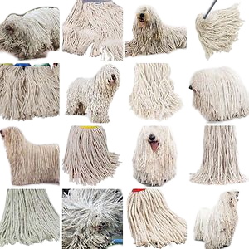
איך אנשים לומדים להבחין בין כלב ומגב כשהם דומים?
בוחנים את עצמנו: מסתכלים על אובייקט חדש ומסווגים אותו לאחת הקבוצות.
אנחנו מתאמנים על היכולת להבדיל ביניהם,
לעיתים שוגים
ולומדים.
4
3
2
1
הצלחנו לסווג בין כלב למגב!
מאז שאנחנו קטנים, אנחנו נחשפים לכלבים ולמגבים.
Notes:
נעשה הקבלה בין תהליך הלמידה של בינה מלאכותית לתהליך למידה אצל אנשים: בהתחלה, להבדיל בין כלב למגב היה מבלבל אבל ככל שראינו יותר דוגמאות למדנו לזהות את ההבדלים ביניהם בצורה יותר טובה. באופן כללי, כשאנחנו לומדים נושא חדש הרבה פעמים קל לנו לראות דוגמאות, להתאמן עליהן וכך ללמוד.

Slide 26
איך הבינה המלאכותית עושה את זה - עם כלב ומגב
נבחן את הבינה המלאכותית עם מידע חדש ונוודא שהיא עובדת כמו שצריך.
הבינה המלאכותית מתאמנת על להבדיל ביניהן בהתאם למידע שהיא קיבלה.
4
3
2
1
יש לנו בינה מלאכותית שמסווגת בין כלב למגב.
הבינה המלאכותית מקבלת תמונות של כלבים ושל מגבים שאסף המשתמש.
Notes:
באופן דומה, כך עובדת הבינה המלאכותית! בהתחלה, אנחנו אוספים דוגמאות של כלבים ומגבים ונותנים אותם לבינה המלאכותית, לאחר מכן הבינה המלאכותית מבצעת תהליך של אימון בו היא מתאמנת על להבדיל בין כלבים למגבים בהתאם לדוגמאות שהבאנו ובסוף אנחנו נבחן את היכולות של הבינה המלאכותית ונראה אם היא מצליחה לסווג בין כלבים למגבים - כך נוצרת בינה מלאכותית מסווגת!
נשים לב שזה לא בדיוק אותו תהליך (לפעמים בינה מלאכותית צריכה הרבה יותר דוגמאות, לפעמים היא תלמד יותר מהר) אך הדמיון ביניהם הוא איסוף המידע, למידה מדוגמאות ובחינה אל מול דוגמאות חדשות.
שאלות אפשריות של תלמידים: "איזה דוגמאות בכלל צריך להביא ומי מביא אותן? וכמה דוגמאות צריך?"
תשובות אפשריות:
"כמה שיותר דוגמאות יותר טוב, ככל שנביא יותר דוגמאות הבינה המלאכותית תוכל לראות סוגים שונים של כלבים ומגבים וכך ללמוד בצורה טובה יותר את ההבדלים ביניהם. אנחנו אלה שמביאים לבינה המלאכותית את הדוגמאות."
שאלות אפשריות של תלמידים: "איך קורה תהליך האימון? ואיך בוחנים את הבינה המלאכותית?"
תשובות אפשריות:
"לא נתעמק בתהליך האימון אבל בקצרה, הבינה המלאכותית מקבלת את התמונות ומנסה לחלק אותם לקבוצות. אם יש לה הרבה טעויות היא מנסה לעשות חלוקה שונה של התמונות ולראות אם יש פחות טעויות. כך ממשיכים עד שמגיעים למצב שיש לנו מעט מאוד טעויות וחלוקה טובה בין הקבוצות. נבחן את הבינה המלאכותית על ידי הצגה של אובייקט חדש ונראה לאיזה קבוצה היא מסווגת אותו. אם הסיווג היה נכון אז הבינה המלאכותית עובדת טוב."

Slide 27
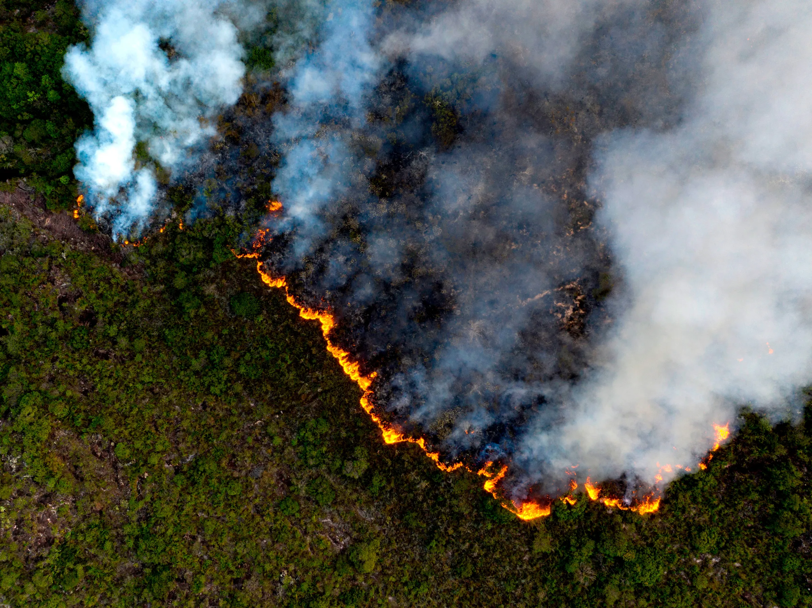
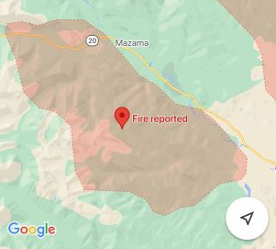
איך משתמשים ב-AI כדי לזהות איפה יש שריפה?
נבחן את הבינה המלאכותית עם מידע חדש ונוודא שהיא עובדת כמו שצריך.
הבינה המלאכותית מתאמנת על להבדיל ביניהן בהתאם למידע שהיא קיבלה.
4
3
2
1
יש לנו בינה מלאכותית שמסווגת בין איזור שיש בו שריפה לאיזור שלא.
הבינה המלאכותית מקבלת תמונות לווין של אזורים בעולם שבחלקם יש שריפות ובחלקם אין.
Notes:
קודם השתמשנו בבינה מלאכותית כדי להבדיל בין כלב למגב אבל אנחנו יכולים להשתמש בבינה מלאכותית כדי לעשות דברים מדהימים כמו לעשות זיהוי וחיזוי שריפות!
באופן דומה, כך נוכל גם לסווג בין איזורים בטוחים לאיזורים שיש בהם שריפה! בהתחלה, אנחנו אוספים דוגמאות של תמונות לווין שבחלקם יש שריפות ובחלקם אין שריפות ונותנים אותם לבינה המלאכותית, לאחר מכן הבינה המלאכותית מבצעת תהליך של אימון בו היא מתאמנת על להבדיל בין איזורי שריפה לאיזורים בטוחים בהתאם לדוגמאות שהבאנו ובסוף אנחנו נבחן את היכולות של הבינה המלאכותית ונראה אם היא מצליחה לדעת באיזה איזור יש שריפה - כך נוצרת בינה מלאכותית מסווגת!
שאלות אפשריות של תלמידים: "מאיפה מביאים את התמונות? איך יודעים בדיוק איפה תהיה שריפה? מה קורה אם יש עננים בתמונת הלווין?"
תשובות אפשריות שכולן נכונות:
"לווינים שעפים מעל כדור הארץ יוצרים תמונות לווין בכל רגע ואלה התמונות שהבינה המלאכותית מתאמן עליהן."
"תמונת לווין יכולה להכיל הרבה איזורים, לכן מחלקים כל תמונה לחלקים ומסתכלים על כל חלק בנפרד וכך מקבלים מיקום מדויק יותר של השריפה."
"אם יש עננים בתמונת הלווין זה עלול להקשות על הזיהוי, אם הבינה המלאכותית תתאמן גם על הרבה תמונות לווין שיש בהם גם עננים וגם שריפות ותמונות לווין שיש בהן רק עננים. במקרה כזה יש יותר סיכוי שהבינה המלאכותית תוכל לזהות שריפה גם אם יש בתמונה עננים."

Slide 28
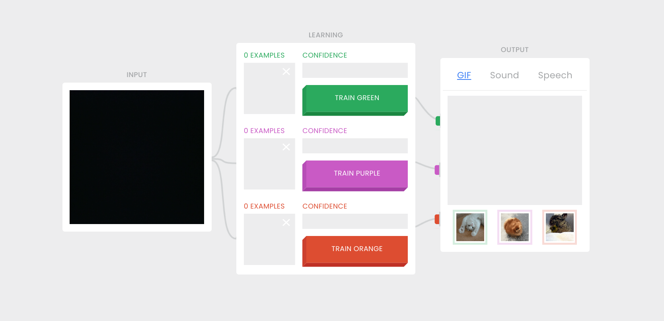
נבנה יחד בינה מלאכותית מסווגת!
נבנה יחד מלאכותית מסווגת בעזרת פלטפורמת Teachable Machine. הפלטפורמה הזו מאפשרת לנו ליצור בינה מלאכותית מסווגת!
בואו נראה איך עושים את זה!
ניצור בינה מלאכותית מסווגת שתבדיל
בין לבין
הדגמה בכיתה
Notes:
ראינו איזה דברים מדהימים מדהימים אפשר לעשות עם בינה מלאכותית מסווגת, עכשיו בואו נבנה יחד בינה מלאכותית מסווגת בעצמנו!
עשו הדגמה יחד עם התלמידים - השקפים הבאים מכילים הסבר על איך להשתמש בפלטפורמה וכיצד ליצור באמצעותה בינה מלאכותית שיודעת לסווג בין לייק לדיסלייק. לאחר מכן התלמידים יוכלו להתנסות עם הפלטפורמה וליצור מודל משלהם.
אנחנו נבנה בינה מלאכותית שיודעת להבדיל בין אגודל למעלה (לייק) לאגודל שמופנה מטה (דיסלייק). אם נראה לבינה המלאכותית לייק, יופיע לנו GIF של חתול ואם נראה דיסלייק יופיע לנו GIF של כלב.
שימו לב, אם סוגרים או מרעננים את החלון בו האתר הפתוח אז כל המידע מתאפס. לכן שימו לב לא לסגור או לרענן את האתר.
שימו לב, האתר עובד גם במחשב וגם בטלפון (יש עדיפות לשימוש במחשב). במידה והתלמידים לא יכולים להשתמש במחשבים או בטלפונים בצעו את הדגמת השימוש לכיתה ולאחר מכן צרו יחד עם הכיתה בעבודה משותפת בינה מלאכותית המבחינה בין קטגוריות לבחירתכם באמצעות האתר.
קישור למדריך Teachable Machine לשימוש במחשב:
https://docs.google.com/document/d/13onQ1o6n0wOBFCuAjXP8JOJlYDrvel3mSjPKhE8vuj4/edit?usp=sharing
קישור למדריך Teachable Machine לשימוש בטלפון:
https://docs.google.com/document/d/1lgoBMbSBtj8o1BWIsQSEsLqbni41uu6l2WM8R0CPd04/edit?usp=sharing

Slide 29
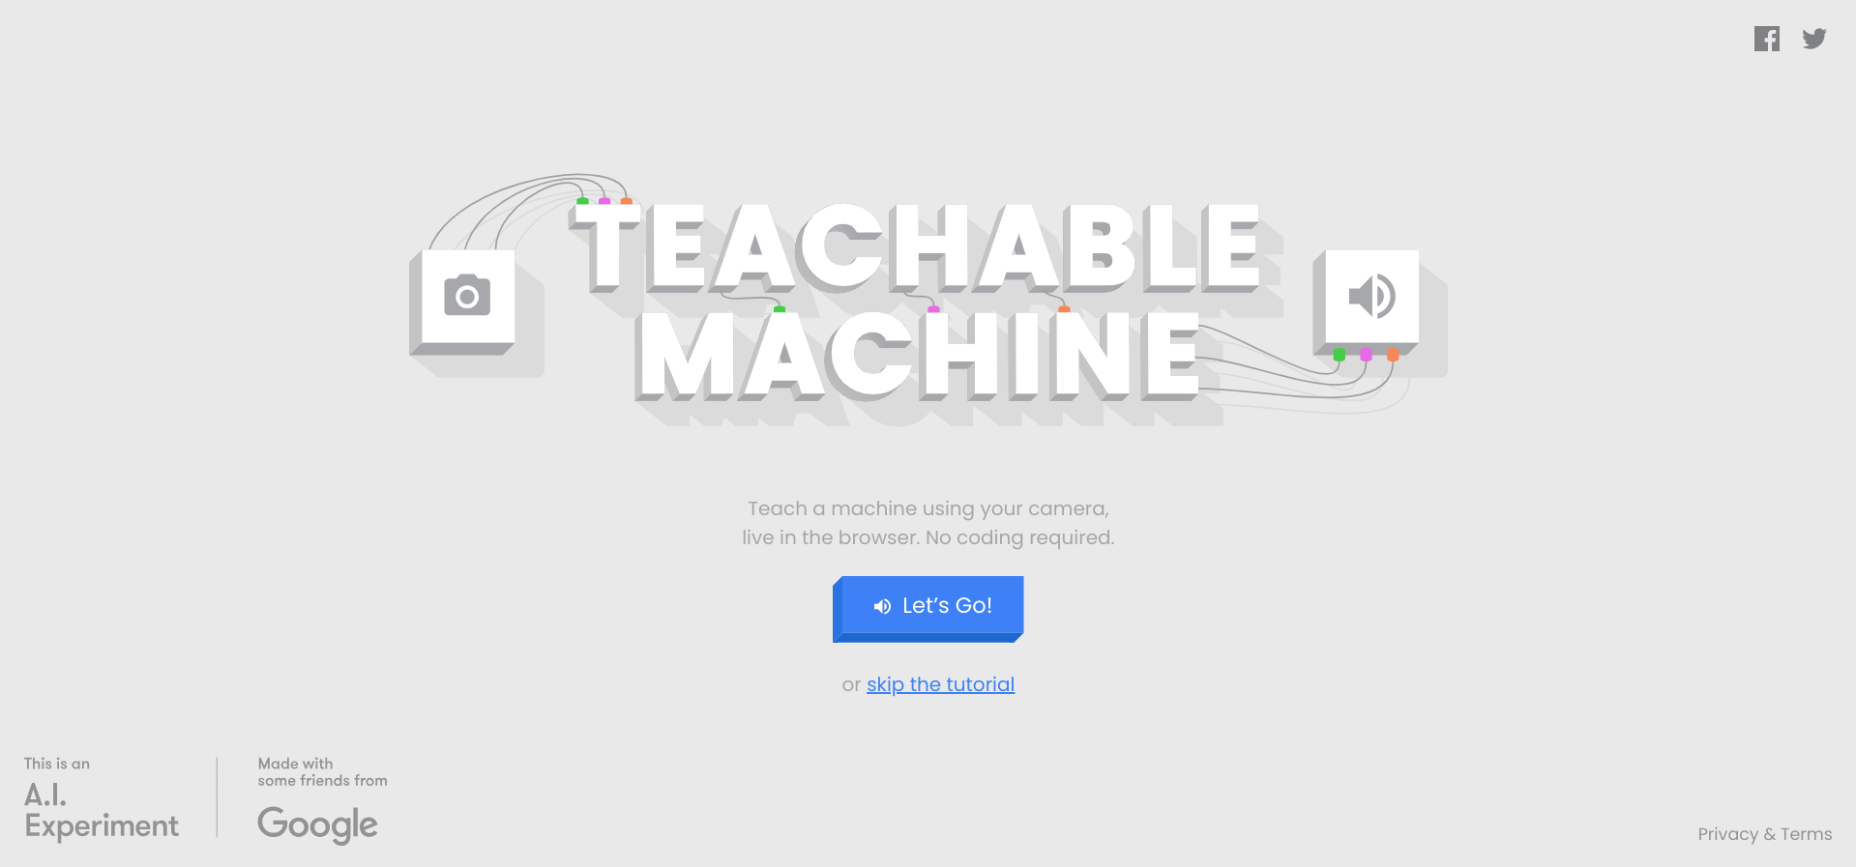
היכנסו לאתר Teachable Machine
הדגמה בכיתה
Notes:
כנסו לאתר Teachable Machine באמצעות הקישור ולחצו על skip the tutorial

Slide 30
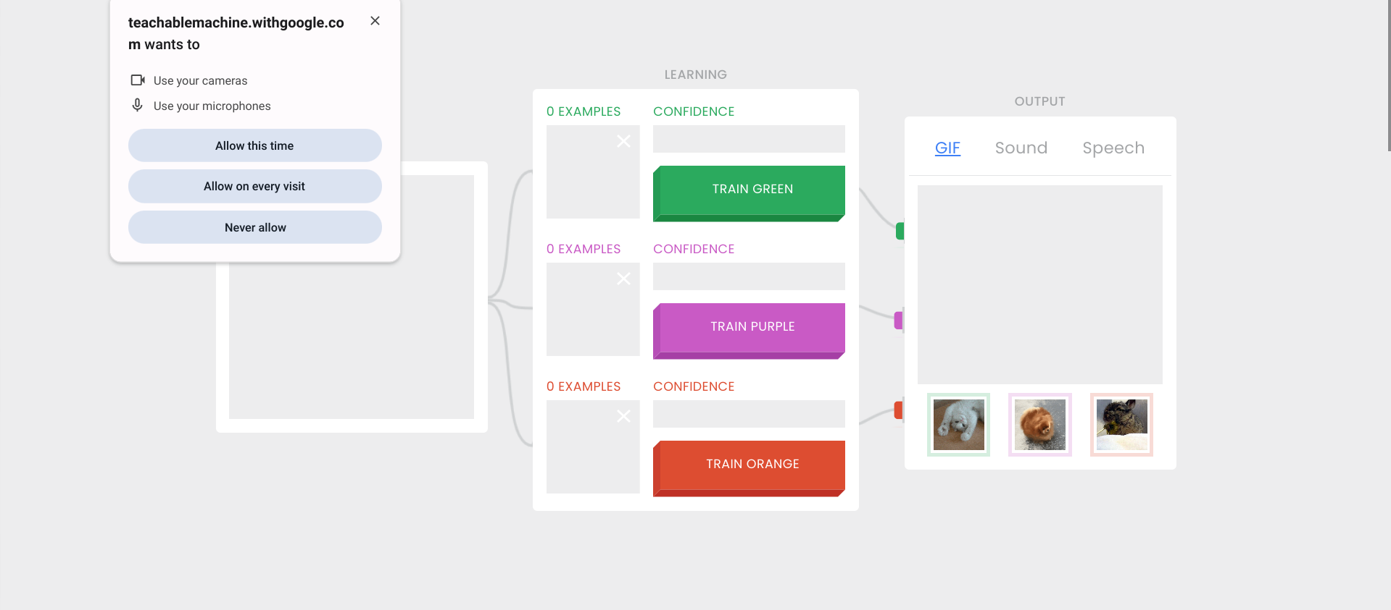
אשרו שימוש במצלמה ובמיקרופון
הדגמה בכיתה
Notes:
אשרו שימוש במצלמה ובמיקרופון. וודאו כי אתם והתלמידים מאשרים את השימוש במצלמה ובמיקרופון בעת השימוש באתר, אחרת לא תוכלו לצלם תמונות וליצור בינה מלאכותית. זה תקף לשימוש באתר דרך המחשב ודרך הטלפון.

Slide 31
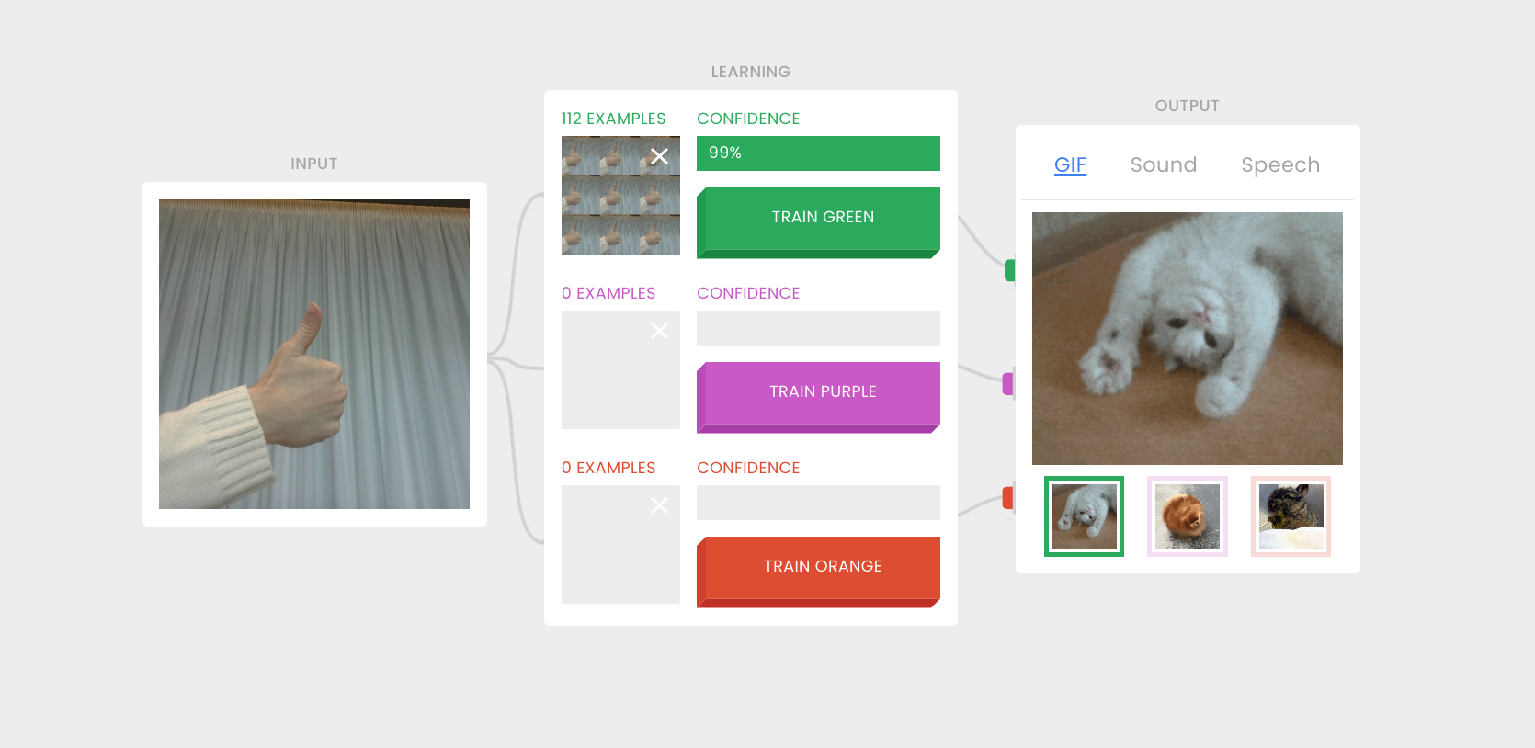
הראו את היד למצלמה בסימן
ולחצו על כפתור האימון הירוק
הדגמה בכיתה
Notes:
הזכירו לתלמידים את תהליך הלמידה של הבינה המלאכותית. תחילה, אנחנו צריכים לתת לבינה המלאכותית דוגמאות ומידע. במקרה שלנו, תמונות של סימן לייק וסימן דיסלייק.
נתחיל בסימן לייק.
הנחיות למורה:
הצג את ידך בסימן לייק למצלמה ולחץ על כפתור "Train Green". חשוב שבכל זמן שבו לוחצים על הכפתור ומצלמים תמונות שסימן הלייק יוצג למצלמה. ניתן גם לקרוא לאחד התלמידים שיציג את ידו למצלמה ותלמיד נוסף שילחץ על הכפתור.
הסבירו לתלמידים: לחיצה על הכפתור מצלמת תמונות רבות ושולחת אותן לבינה המלאכותית, אם אנחנו מציגים למצלמה סימן לייק ולוחצים על הכפתור הבינה המלאכותית תקבל תמונות רבות של סימן לייק.
בשלב זה יופעל אוטומטית את תהליך האימון! ככה המכונה תלמד איך נראה סימן לייק.

Slide 32
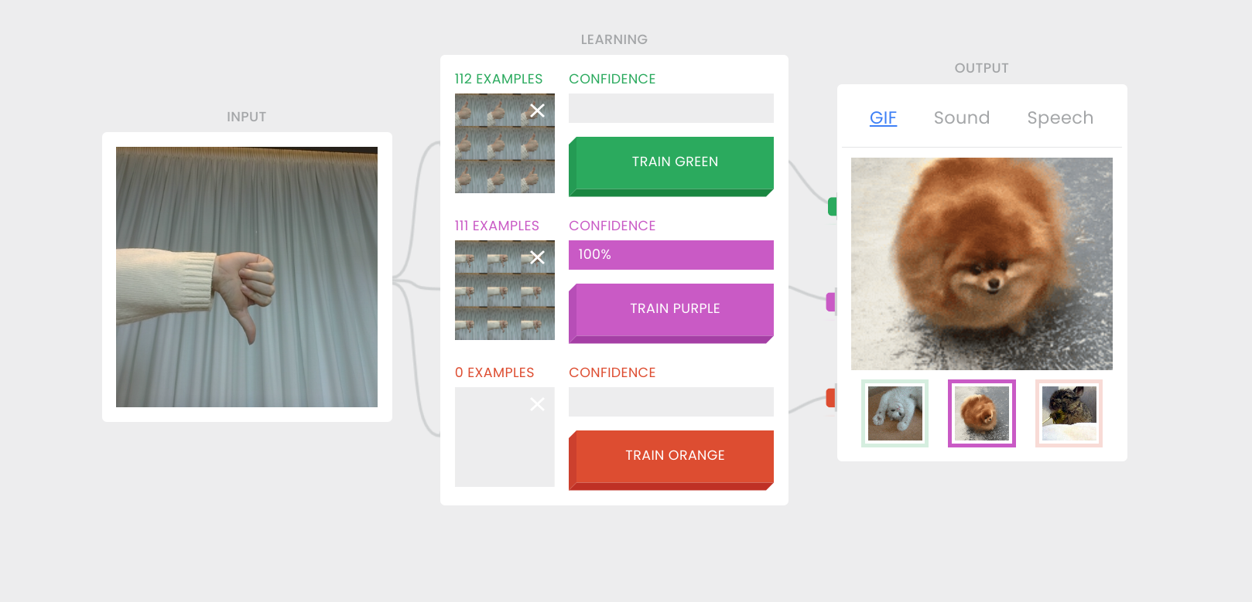
הראו את היד למצלמה בסימן
ולחצו על כפתור האימון הסגול
הדגמה בכיתה
Notes:
נמשיך עם סימן הדיסלייק.
הנחיות למורה:
הצג את ידך בסימן דיסלייק למצלמה ולחץ על כפתור "Train Purple". חשוב שבכל זמן שבו לוחצים על הכפתור ומצלמים תמונות שסימן הדיסלייק יוצג למצלמה. ניתן גם לקרוא לאחד התלמידים שיציג את ידו למצלמה ותלמיד נוסף שילחץ על הכפתור.
הסבירו לתלמידים: לחיצה על הכפתור מצלמת תמונות רבות ושולחת אותן לבינה המלאכותית, אם אנחנו מציגים למצלמה סימן דיסלייק ולוחצים על הכפתור הבינה המלאכותית תקבל תמונות רבות של סימן דיסלייק.
זה יפעיל אוטומטית את תהליך האימון וכך המכונה תלמד כיצד נראה סימן דיסלייק.

Slide 33
יצרנו בינה מלאכותית מסווגת!
עכשיו נבחן אותה
אם תראו את היד למצלמה בסימן
אתם תראו GIF של חתול
אם תראו את היד למצלמה בסימן
אתם תראו GIF של כלב
הדגמה בכיתה
Notes:
החלק הירוק (שהשתמשנו בו כדי לסווג איך נראה לייק) מקושר ל-GIF של החתול והחלק הסגול (בו השתמשנו כדי לסווג איך נראה דיסלייק) מקושר ל-GIF של הכלב.
כעת, תוכלו לבחון את הבינה המלאכותית שיצרתם! תנו לכמה תלמידים להתנסות ולהציג את היד שלהם בסימני לייק ודיסלייק ולראות אם הבינה המלאכותית עובדת כמו שצריך ומציגה את ה-GIF המתאים.
שימו לב, אם סוגרים או מרעננים את החלון בו האתר הפתוח אז כל המידע מתאפס. לכן שימו לב לא לסגור או לרענן את האתר.

Slide 34
מה עשינו כעת?
בחנו את הבינה המלאכותית ובדקו אם היא עובדת כמו שציפיתם. במידת הצורך צלמו עוד תמונות ובכך תשפרו אותה
בעקבות צילום התמונות מתחיל תהליך של אימון הבינה המלאכותית
4
3
2
1
יש לנו בינה מלאכותית מסווגת
צילמנו תמונות
Notes:
נסכם עם התלמידים את התהליך שעברנו.
צילמנו תמונות של לייק ודיסלייק, זה הפעיל תהליך של אימון הבינה המלאכותית ואז בדקנו האם הבינה המלאכותית עובדת כמו שצריך.
זהו תהליך יצירת הבינה המלאכותית והוא נכון לסיווג בין כלב למגב, זיהוי שריפות והבחנה בין לייק לדיסלייק.
שאלת העמקה: "מה ניתן לעשות כדי לשפר את הבינה המלאכותית?"
תשובות אפשרויות:
נסביר לתלמידים שכדי לשפר את הבינה המלאכותית ניתן לה עוד תמונות. חשוב שהתמונות יהיו מגוונות. ככל שיש לנו תמונות יותר מגוונות הבינה המלאכותית מכירה יותר מקרים וצורות בהן סימן הלייק יכול להופיע ובכך היא תוכל לבצע את הסיווג בצורה טובה יותר.

Slide 35


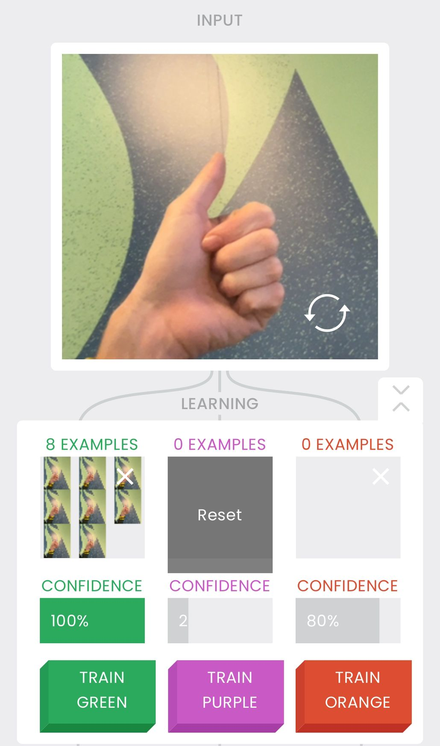
עכשיו תורכם - צרו בינה מלאכותית בעצמכם!
פעילות
עקבו אחר ההוראות בדף ההסבר ותוכלו לבחור קטגוריות, לצלם תמונות ולאמן את הבינה המלאכותית.
לחצו כאן או סרקו את קוד ה-QR כדי להגיע למדריך לשימוש בפלטפורמה דרך המחשב
לחצו כאן או סרקו את קוד ה-QR כדי להגיע למדריך לשימוש בפלטפורמה דרך הטלפון
בחנו את הבינה המלאכותית ובדקו אם היא עובדת כמו שציפיתם. במידת הצורך צלמו עוד תמונות ובכך תשפרו אותה
בעקבות צילום התמונות מתחיל תהליך של אימון הבינה המלאכותית
4
3
2
1
יש לנו בינה מלאכותית מסווגת
בחרו קטגוריות וצלמו תמונות מתאימות
Notes:
כעת זה הזמן של התלמידים להתנסות! במידה ויש ברשותכם מחשבים עדיף להשתמש בהם, הנחו את התלמידים ללכת אל המחשבים וללחוץ ולהכנס למדריך השימוש בפלטפורמה דרך מחשב (ניתן ללחוץ על הקישור או לסרוק באמצעות קוד ה-QR).
במידה ולתלמידים אין מחשבים ניתן להשתמש בטלפונים, הנחו את התלמידים לפתוח את המדריך לשימוש בפלטפורמה דרך הטלפון (ניתן ללחוץ על הקישור או לסרוק באמצעות קוד ה-QR).
במידה ואין לתלמידים גישה לטלפונים או למחשבים - עשו את שלבי הבונוס במדריך יחד עם כל הכיתה וצרו יחד בינה מלאכותית לפי קטגוריות שאתם בוחרים יחד ככיתה.
קישור למדריך Teachable Machine לשימוש במחשב:
https://docs.google.com/document/d/13onQ1o6n0wOBFCuAjXP8JOJlYDrvel3mSjPKhE8vuj4/edit?usp=sharing
קישור למדריך Teachable Machine לשימוש בטלפון:
https://docs.google.com/document/d/1lgoBMbSBtj8o1BWIsQSEsLqbni41uu6l2WM8R0CPd04/edit?usp=sharing

Slide 36
איזו בינה מלאכותית יצרתם? שתפו!
Notes:
לאחר שהתלמידים יצרו בינה מלאכותית מסווגת משלהם הזמינו אותם לשתף במה שהם יצרו.
שאלת העמקה: "איך בחנתם את הבינה המלאכותית שלכם? האם הייתם צריכים לשפר אותה? אם כן, איך עשיתם את זה?"
תשובות אפשריות:
"בחרנו בזה כי נוכל להשתמש בזה אחר כך כדי לעשות זיהוי"
"כדי לבחון את הבינה המלאכותית הצגנו את אחת הקטגוריות מכל מיני זוויות"
"הבינה המלאכותית שלנו הייתה מושלמת ועבדה תמיד!" - בתגובה לשאלה זו כדאי לומר שהבינה המלאכותית אינה מושלמת ויש לה טעויות. אולי רקע אחר, זווית אחר או צורת הצגה אחרת תגרום לבינה המלאכותית לטעות. חשוב לדעת למצוא את הטעויות ולתקן אותן וגם לדעת שהבינה המלאכותית לא מושלמת ויכולה לעשות טעויות גם אם היא אומנה בצורה טובה.
"צילמנו תמונות נוספות על רקע אחר וככה שיפרנו את הבינה המלאכותית"

Slide 37
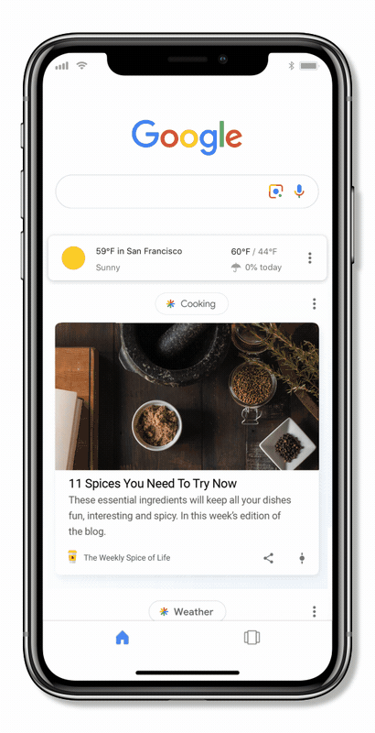
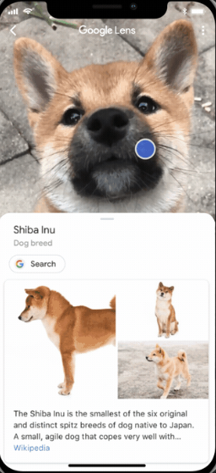
סיווג (Classification) בחיי היומיום
Google Lens - שירות המאפשר לכוון את המצלמה לאובייקט מסוים, לדוגמה כלב, וה-AI מזהה את סוג הכלב.
Notes:
כעת נחבר את מה שלמדנו עד כה לחיי היומיום שלנו. בשקופיות הבאות ישנן דוגמאות של שימוש של בינה מלאכותית מסווגת.
בינה מלאכותית מסווגת עוזרת לנו גם בחיים היומיומיים. היא רלוונטית עבורנו לא משנה במה אנחנו עוסקים.
ספרו לתלמידים על כמה שימושים של בינה מלאכותית בחיי היומיום:
Goolgle Lens: מאפשר לכם לצלם חפצים ולזהות אותם. לדוגמה לצלם חולצה ולזהות איזו חולצה זו או לצלם פרח ולזהות באיזה פרח מדובר.
זיהוי לוחות רישוי בחניונים: יש בינה מלאכותית שמזהה לוחות רישוי בחניונים כך שכשאתם באים לצאת מהחניון הבינה המלאכותית יודעת איזה אוטו יוצא וכמה זמן הוא היה בחניון.
פילטרים: AI מזהה את הפנים של שלנו ויודע באיזה חלק של התמונה הם מופיעים, כך ניתן להפעיל פילטרים שיראו כאילו הם על הפנים שלנו. כך מוצמדות לנו אוזניים של ארנב או כובע מצחיק.

Slide 38
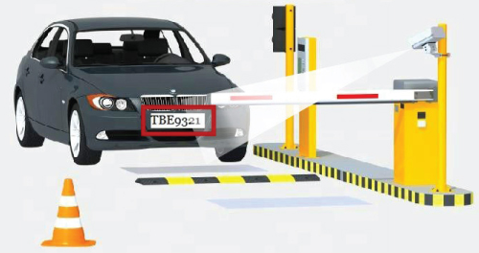
סיווג (Classification) בחיי היומיום
Google Lens - שירות המאפשר לכוון את המצלמה לאובייקט מסוים, לדוגמה כלב, וה-AI מזהה את סוג הכלב.
זיהוי מכוניות - בכניסה וביציאה מהחניון מצלמה מצלמת את לוחית הרישוי. בעזרת סיווג AI מזהה את הלוחית, וכך נקבע האם לפתוח את השער.

Slide 39
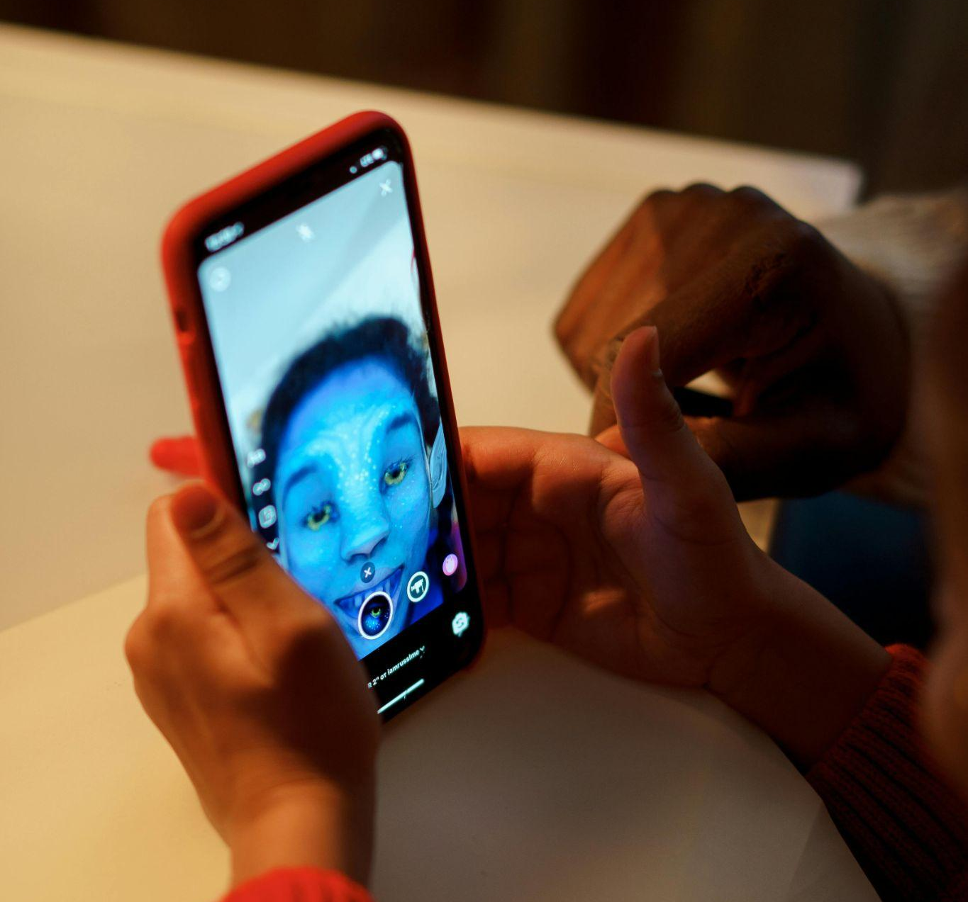
סיווג (Classification) בחיי היומיום
Google Lens - שירות המאפשר לכוון את המצלמה לאובייקט מסוים, לדוגמה כלב, וה-AI מזהה את סוג הכלב.
זיהוי מכוניות - בכניסה וביציאה מהחניון מצלמה מצלמת את לוחית הרישוי. בעזרת סיווג AI מזהה את הלוחית, וכך נקבע האם לפתוח את השער.
פילטרים - בעזרת סיווג AI מזהה באיזה חלק של התמונה מופיעים הפנים שלכם - ומפעיל את הפילטר.

Slide 40
האם אתם מכירים עוד שימושים לבינה מלאכותית מסווגת? אילו?
דיון
Notes:
הקשיבו לרעיונות התלמידים, כמה רעיונות לשימושים של בינה מלאכותית מסווגת מופיעים בשקף הבא.
תשובות אפשריות (ליד תשובות לא נכונות ישנה תגובה מוצעת):
"סינון דואר זבל (Spam)."
"קריאת מסמכים וסריקות."
"זיהוי מחלות מסריקות MRI, CT וצילומי רנטגן."
"צ'אטבוטים כמו ChatGPT ו-Gemini" - לשאלה זו יש לומר שאמנם הם משתמשים בבינה מלאכותית אבל זו בינה מלאכותית מסוג אחר, הם משתמשים בסוג של בינה מלאכותית בשם מודל שפה ואנחנו מדברים היום על סיווג.
"אני לא מכיר שימושים כאלה" - לשאלה זו כדאי להגיב בהדגמה של השימושים הרבים שיש לבינה מלאכותית מסווגת ובהסבר שטכנולוגיה זו נפוצה בלא מעט מקומות ומשפרת הרבה מצבים, נראה עוד דוגמאות בשקופית הבאה.

Slide 41



האם אתם מכירים עוד שימושים לבינה מלאכותית מסווגת? אילו?
זיהוי פנים - עלינו לצלם את הפנים שלנו וכך AI לומד לפתוח איך הטלפון רק כשאנחנו מסתכלים עליו.
יצירת אלבומים לפי נושאים - AI יכול ליצור לנו אלבומים מותאמים אישית לפי נושאים כמו: תמונות נופים, תמונות של חיות מחמד ותמונות של ארוחות ואוכל.
זיהוי מחלות מסריקות רפואיות - לאחר ניתוח סריקות רפואיות רבות AI יכול לקבל סריקה ולדעת האם בסריקה מופיע איבר חולה או בריא.
Notes:
זיהוי פנים - כדי לפתוח את הטלפון עם זיהוי פנים עלינו לצלם את הפנים שלנו, ה-AI ילמד כיצד אנחנו נראים ויוכל לפתוח את הטלפון רק כשאנחנו מסתכלים עליו ולא אנשים אחרים. זיהוי הפנים נעשה בידי בינה מלאכותית מסווגת.
יצירת אלבומים לפי נושאים - AI שאומן על הרבה סוגי תמונות יכול ליצור לנו אלבומים מותאמים אישית לפי נושאים כמו: תמונות נופים, תמונות של חיות מחמד ותמונות של ארוחות ואוכל. כך נוכל לקבל אלבום עם תמונות של חיות המחמד שלנו או אלבום עם כל תצלומי האוכל שצילמנו.
זיהוי מחלות מסריקות רפואיות - לאחר ניתוח סריקות רפואיות רבות (כמו CT, MRI ורנטגן) AI יכול לקבל סריקה חדשה ולדעת האם בסריקה מופיע איבר חולה או בריא ובכך לעזור לאבחון מחלות.

Slide 42

יד ביד
הבינה המלאכותית מעצימה אותנו ומרחיבה את היכולות שלנו.
היא רלוונטית עבורנו, לא משנה במה אנחנו עוסקים.
Notes:
הבינה המלאכותית מרחיבה את היכולות שלנו כמו שראינו בדוגמאות קודם, בעזרתה אנחנו יכולים ליצור פילטרים מגניבים, לאבחן מחלות ואפילו להלחם בשריפות.
היא רלוונטית עבורנו לא משנה במה אנחנו עוסקים. מעבר לכך שבחיינו האישיים אנחנו משתמשים רבות בבינה מלאכותית היא רלוונטית לכל מקצוע, בין אם אתם פסיכולוגים, קוסמטיקאים, וטרינרים, מורים או מתכנתים - יש בינה מלאכותית שיכולה לעזור לכם במה שתבחרו לעשות.

Slide 43
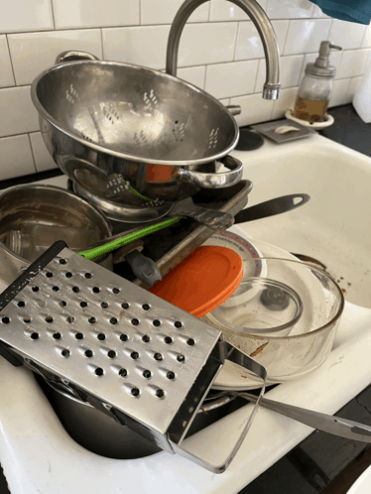
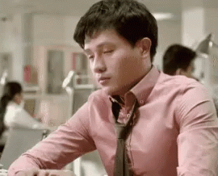
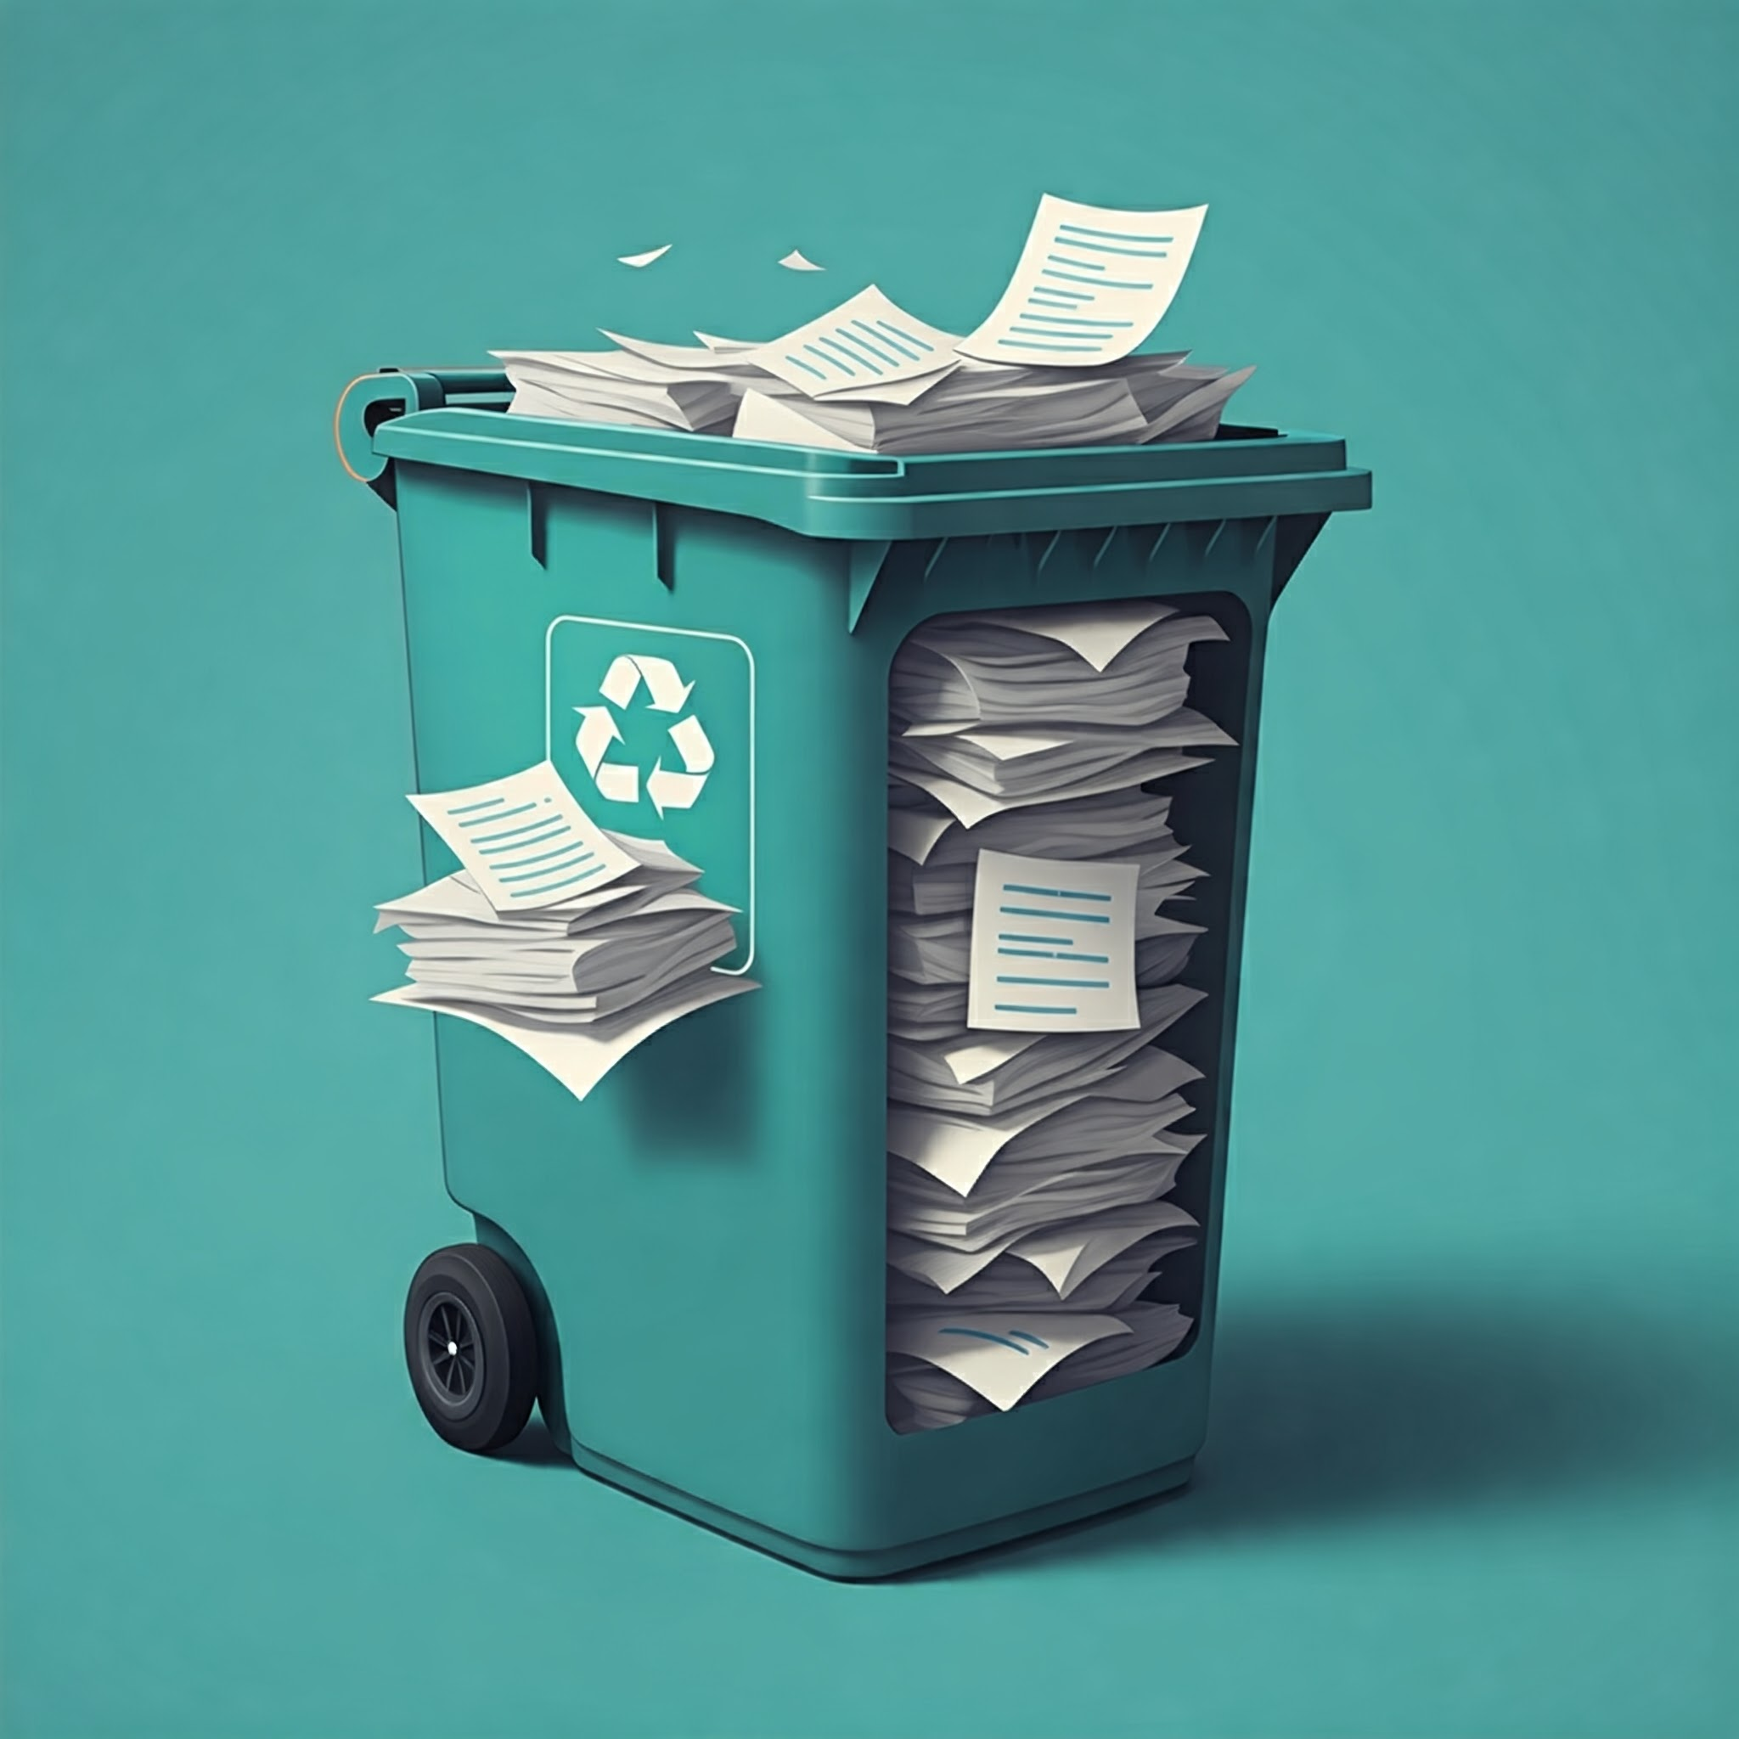

מה אתם יכולים ליצור, מחר בבוקר, עם בינה מלאכותית?
הנה כמה רעיונות:
AI שמבחין שהכיור מלא - וקורא לאח שלכם לנקות אותו.
AI שמזהה אם אתם עושים פרצוף עצוב ומציג לכם GIF מצחיק.
AI שמוצב מול פח מחזור - מפרגן בכל פעם שמישהו
זורק נייר לפח ומתריע כשזורקים פריט שאינו נייר.
מה הרעיון שלכם?
Notes:
לאחר שראינו שבינה מלאכותית יכולה לעזור לעולם, שיש לה המון שימושים יומיומיים ושאנחנו יכולים ליצור בעצמנו בינה מלאכותית שאלו את התלמידים: "מה עוד אתם תוכלו ליצור עם בינה מלאכותית כזו?"
שמעו את רעיונות התלמידים והציעו להם את הרעיונות שכתובים בשקופית. שאלו את התלמידים: "מה רעיון שלכם?" והקשיבו לתשובותיהם
פה מובאות לכם תשובות שמסבירות איך לבצע את הפרויקטים המוצעים בשקופית:
בינה מלאכותית שברגע שהוא רואה שהכיור ריק הוא קורא לאח שלכם לנקות אותו: צלמו בקטגוריה אחת (לדוגמה הירוקה) כיור ריק ובקטגוריה השנייה כיור עם כלים, וודאו שאתם מצלמים את הכיור עם כל מיני כלים (מעט כלים, הרבה כלים, סוגים שונים של כלים). בחרו באופציית ה-Speech וכשהכיור ריק כתבו "Come clean the dishes".
בינה מלאכותית מסווגת שרואה אם אתם עושים פרצוף עצוב ומציג לכם GIF מצחיק: צלמו בקטגוריה אחת (לדוגמה ירוקה) את עצמכם עושים פרצוף עצוב, בקטגוריה השנייה צלמו את עצמכם עושים כל מיני פרצופים (הכל רק לא עצוב). בחרו באופציית ה-GIF ובקטגוריה הירוקה (בה צילמתם את עצמכם עם פרצוף עצוב) בחרו GIF מצחיק, בקטגוריה השנייה תבחרו איזה GIF שתרצו.
בינה מלאכותית שלומדת איך נראה נייר ומוצבת מול פח מחזור נייר ומוחאת כפיים בכל פעם שמישהו זורק נייר לפח ועושה קול התראה כשזורקים פריט שאינו נייר: בקטגוריה אחת (לדוגמה הירוקה) צלמו את הפח כשיש בו ניירות (צלמו מעט ניירות, הרבה ניירות, ניירות מסוגים שונים) ובקטגוריה אחרת את הפח עם פריטים אחרים (אוכל, פלסטיק וכו'). בחרו באופציית ה-Sound ובקטגוריה בה צילמתם את הנייר בחרו בצליל הכפיים ובקטגוריה שבה צילמתם פח מלא בזבל אחר בחרו בצליל אחר שמרגיש לכם מרתיע.

Slide 44
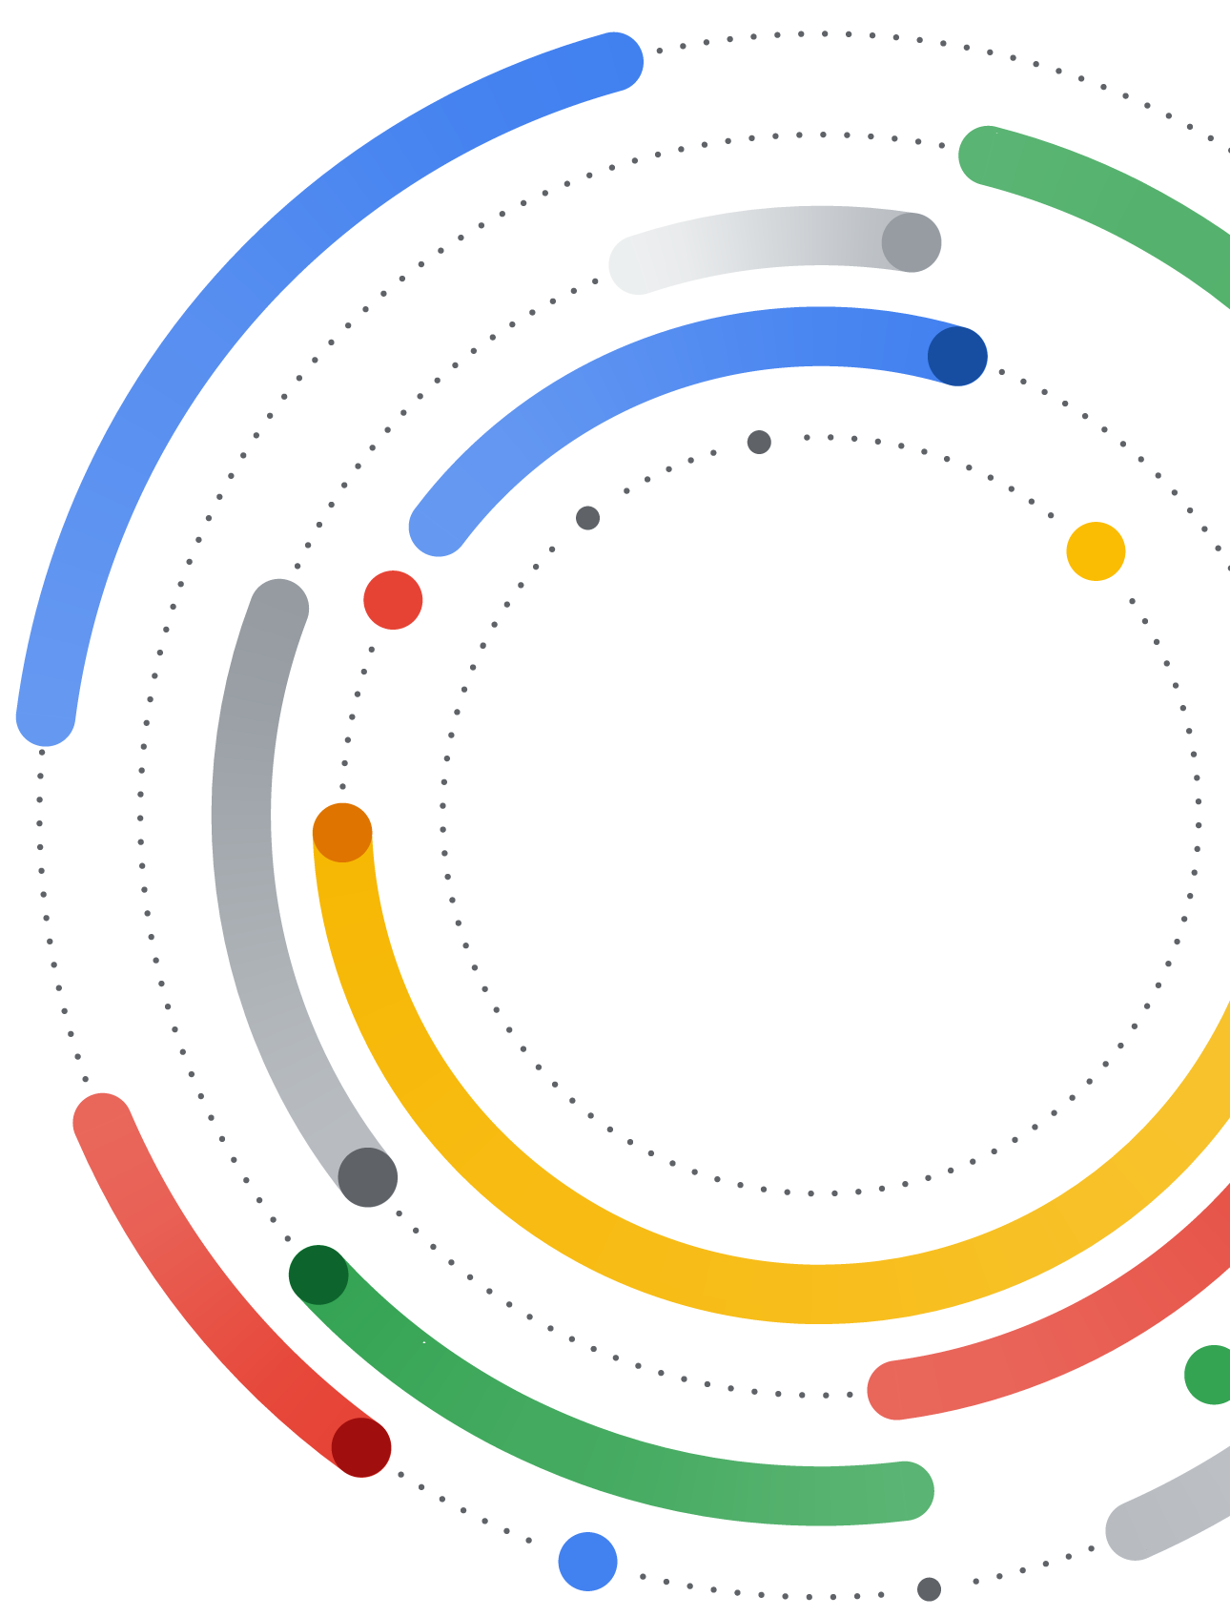
איך בינה מלאכותית יכולה לעזור לנו בחיי היומיום?
איך בינה מלאכותית יכולה לעזור לעולם?
מה למדנו
היום על בינה מלאכותית?
סיכום
Notes:
סכמו עם התלמידים את השיעור ועברו איתם על מה שלמדנו בשיעור.
הכרנו את Project Wildfires: פרויקט שמשתמש בבינה מלאכותית כדי לזהות שריפות, למדנו מה זה בינה מלאכותית, למדנו מה זה סיווג, למדנו על תהליך יצירת בינה מלאכותית, התנסינו ביצירת בינה מלאכותית באמצעות Teachable Machine ולמדנו על בינה מלאכותית בחיי היומיום.
תשובות לדוגמא של התלמידים:
מה למדנו היום על בינה מלאכותית?
"למדנו ש-AI זו טכנולוגיה שמאפשרת למחשב לעשות דברים שדורשים למידה, חשיבה וקבלת החלטות, כמו לזהות תמונות של שריפות או להבדיל בין כלב למגב."
"הבנו שהבינה המלאכותית עובדת על ידי למידה מדוגמאות ותרגול, עד שהיא משתפרת ומסוגלת לבצע משימות מורכבות."
איך בינה מלאכותית יכולה לעזור לעולם?
"AI יכולה לעזור להציל חיים, כמו בחיזוי של שריפות כדי להתריע מראש ולעזור לכוחות ההצלה."
איך בינה מלאכותית יכולה לעזור לנו בחיי היומיום?
אפשר להשתמש בבינה מלאכותית כדי בזיהוי פנים או בזיהוי של לוחית הרישוי בחניון"

Slide 45
זוכרים את פרויקט זיהוי השריפות?
הפרויקט הזה
ועוד פרויקטים אחרים שעוזרים לעולם, מפותחים על ידי אנשים ממש כאן בישראל.
בואו נכיר אחת מהם, נעם, שעובדת ב-Google.
Notes:
הסבירו לתלמידים שפרויקט חיזוי השריפות עליו למדנו קודם, ועוד פרויקטים אחרים שעוזרים לעולם מפותחים על ידי אנשים ממש כאן בישראל.
בואו נכיר אחת מהם, נעם, שעובדת בגוגל, והיא חלק מצוות פרויקט חיזוי השרפות.
בשקופית הבאה מופיע סרטון של נעם בו היא מסבירה על העבודה שלה ומוסרת מסר לתלמידים.

Slide 46
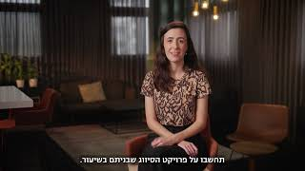
סרטון על מסך מלא
Notes:
הפעילו את הסרטון של נעם בו היא מסבירה על העבודה שלה.

Slide 47
בינה מלאכותית באה להעצים את היכולות שלנו. היא ההווה והעתיד.
בואו סקרנים.
Notes:
סיימו את השיעור עם המסר שעל השקופית. עודדו את התלמידים להיות סקרנים לגבי בינה מלאכותית כי היא יכולה לעזור לנו בכל מה שנבחר לעשות.

